Slide 1





Criação de campanhas online sobre contranarrativas e narrativas alternativas
Seminário de Formação ‒ Programa de Capacitação da Sociedade Civil

Slide 2
Objetivo
Hoje, vamos apresentar o modelo GAMMMA (Objetivo, Público, Mensagem, Mensageiro, Redes e Ação na sigla inglesa). Esta abordagem vai ajudá-lo a elaborar uma estratégia de campanha online eficaz sobre a sua contranarrativa e narrativa alternativa.
Vai familiarizar-se com a boa integração das redes sociais na sua campanha de comunicação (online) com o seu público-alvo.
Vai aprender a alargar a sua mensagem positiva e a envolver o seu público-alvo.
Notes:
Following the GAMMMA sections, participants can make use of a template to take notes during the day
The objective is to help empower CSOs to carry out effective campaigns and to shorten their learning curve by sharing experiences of earlier campaigns.

Slide 3
Princípios funcionais
Pouca teoria ‒ muita prática
Aprender fazendo
Aprender com o sucesso e com o fracasso
Aprender uns com os outros
Já é um especialista!
Notes:
Seguiremos uma abordagem "de praticantes para praticantes", valorizando o conhecimento das OSC sobre o seu contexto local.
O material é, portanto, prático e fácil de implementar.
O material didático pode ser visto como uma maneira simples de estruturar o seu trabalho de preparação para uma campanha de contranarrativa e narrativa alternativa bem-sucedida.
Vamos partilhar o sucesso, bem como o fracasso; paralelamente às boas práticas, enunciaremos "fracassos de comunicação/campanhas": uma lista de coisas que sabemos que falham muitas vezes.

Slide 4

Programa de Capacitação da Sociedade Civil
Meta: Apoiar a sociedade civil local na luta contra o extremismo violento online
Lançado pela CE no 2º Fórum da UE sobre a Internet, 8 de dezembro de 2016
Agora: Desenvolvimento de redes + programa de formação nos países da UE
A seguir: Convite à apresentação de propostas
Parceiros
Apoio
Notes:
O seminário de formação tem um objetivo em si: melhorar a experiência em campanhas online das OSC ativas na área da luta contra o extremismo violento.

Slide 5
Intercâmbio de experiências
Discutir em pares
  A sua experiência em comunicação com o seu público-alvo
  Desafios na transmissão da sua contranarrativa/narrativa alternativa
  As suas necessidades relativas às campanhas online
Notes:
10
Introduction of participants to each other
Note. Questions are the same as those in the registration form

Slide 6
Intercâmbio de expectativas
Recolha de opiniões em plenário
  O que gostaria de aprender durante o seminário?
  O que gostaria de partilhar?
Notes:
10’
Introduction to participants to the whole groups
List all wishes, needs, demands and ideas, experience, expectations on flipover or whiteboard

Slide 7
Seis perguntas básicas
G Objetivo
A Público
Qual é o seu objetivo?
Qual é o seu público-alvo?
Qual é a sua mensagem?
Quem é o seu mensageiro?
Quais são as suas redes?
Qual é o seu apelo à ação?
M Mensagem
M Mensageiro
M Redes
A Ação
Notes:
As respostas a estas perguntas constituem as linhas básicas da estratégia da sua campanha.
Estas perguntas guiam-no através do processo de preparação de uma campanha de contranarrativa e narrativa alternativa bem-sucedida.

Slide 8
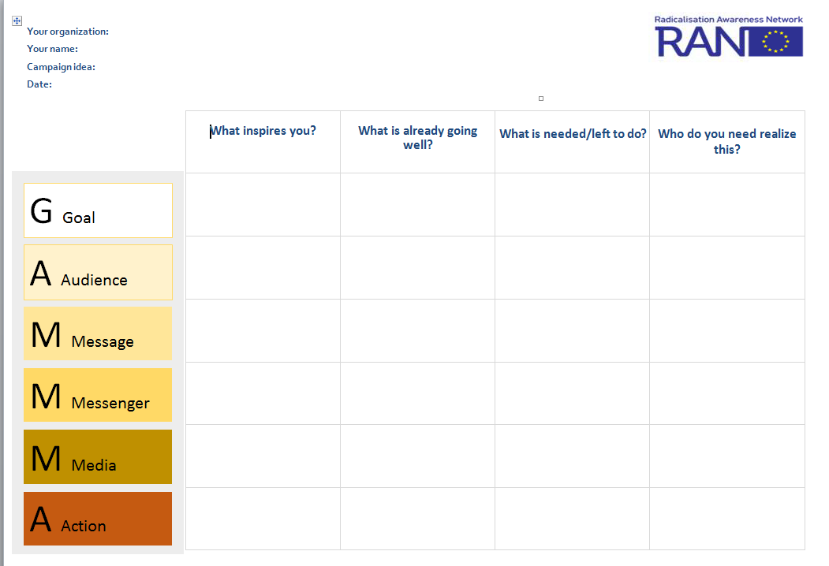

Slide 9
Programa de hoje
G Objetivo
A Público
09.00 Boas-vindas
09.45 Preparar o cenário
10.30 Café
11.00 Como desenvolver a sua estratégia de contranarrativa e narrativa alternativa online
12.30 Almoço
13.30 Como funciona a presença online
15.30 Chá
16.15 Desenvolvimento de capacidades
17:00 Encerramento
M Mensagem
M Mensageiro
M Redes
A Ação
Notes:
Programa por tópico
Preparar o cenário
A abordagem GAMMMA
Mensagens extremistas ou terroristas violentas
Contranarrativas e narrativas alternativas online
Como desenvolver a sua estratégia de contranarrativa e narrativa alternativa online
Campanha online
Estratégias de comunicação
Vinculação online ‒ envolvimento offline
Qual é o seu objetivo?
Qual é o seu público-alvo?
Qual é a sua mensagem?
Quem é o seu mensageiro?
Três modelos de campanha
Como funciona a presença online
Da estratégia à operação
Online = diálogo dinâmico
Como pode afetar a mudança de comportamentos?
Três grandes plataformas de redes sociais
Está no caminho certo?
Discurso de ódio online: o que fazer?
Ferramentas, manuais, tutoriais
Desenvolvimento de capacidades
Do desenvolvimento de capacidades ao apelo à ação
Análise FFOA (Forças, Fraquezas, Oportunidades e Ameaças)
Colaboração com OSC e agências de marketing

Slide 10
Preparar o cenário
09.45 – 10.30

Slide 11
Mensagens terroristas ou extremistas violentas
Discussão em plenário
Que tipo de mensagens online terroristas ou extremistas violentas conhece?
O que está a seduzir o seu público-alvo? Porquê?
Notes:
Note to trainer
Prevent identification bias before mismatch between trainer and trainees occur
First ask for actual experience and ideas of the participants before showing examples of alien examples
10

Slide 12
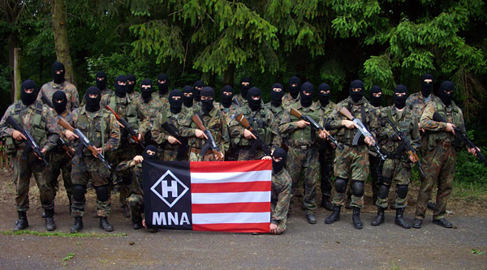
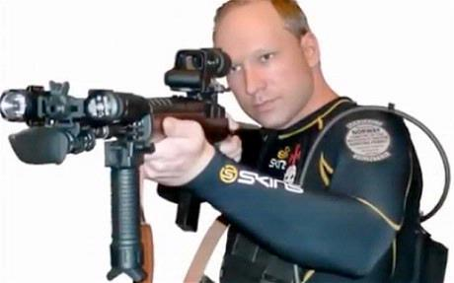

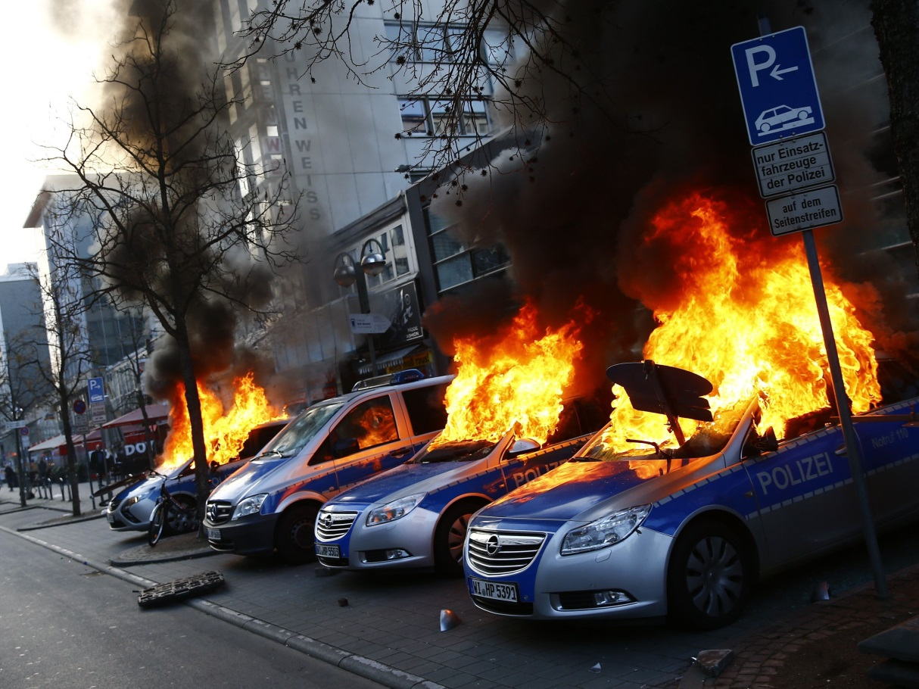
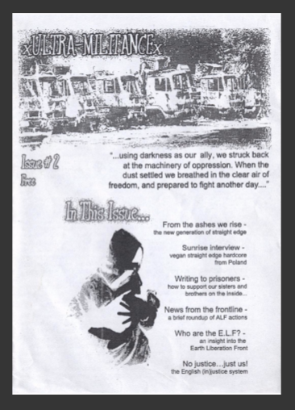


Slide 13
Definição
Extremismo violento
Defender, envolver-se, preparar e por outra forma apoiar violência justificada ou ideologicamente motivada para promover objetivos sociais, económicos ou políticos
Radicalização
Disponibilidade crescente para seguir e/ou apoiar (se necessário por meios antidemocráticos) mudanças de longo alcance na sociedade que contrariam ou ameaçam a ordem democrática
Notes:
A abordagem da RSR para enfrentar com eficácia a radicalização é resumida no chamado "ADN da RSR".
É fundamental envolver e formar profissionais de primeira linha: esses profissionais serão o primeiro ponto de contacto profissional para indivíduos em risco. Para poderem ter uma abordagem preventiva, estes profissionais têm de estar conscientes dos sinais de radicalização, e saber como buscar apoio para abordar esses sinais, mantendo uma relação positiva com o indivíduo.
A prevenção é fundamental: é crucial investir em intervenções que visem remover o terreno fértil para a radicalização, evitar esses processos ou pará-los o mais cedo possível.
Uma abordagem multi-institucional é fundamental: para poder prevenir a radicalização e salvaguardar as pessoas em risco, é necessária uma cooperação multi-institucional para proporcionar uma rede consistente e fiável. Nesta rede, a experiência e a informação podem ser partilhadas, os casos podem ser discutidos e pode haver acordo e partilha da responsabilidade sobre o melhor curso de ação. Estas redes devem ser combinações entre entidades judiciárias, organizações de cuidados profissionais, ONG e representantes da comunidade.
As intervenções personalizadas, adaptadas às circunstâncias locais, são fundamentais: cada indivíduo em risco é diferente, o que requer uma abordagem caso a caso. É importante compreender os antecedentes, as queixas, as motivações, os medos, as frustrações, etc., dos indivíduos para poder desenvolver uma intervenção apropriada. Além dos fatores internos, deverão ser levados em conta os fatores externos, como o ambiente social do indivíduo e outras circunstâncias locais, de modo a fornecer um apoio eficaz.

Slide 14
Visão da RSR sobre a radicalização
A radicalização é um processo
É importante traçar uma linha entre as ideias, ainda que extremas, e as ações violentas resultantes de ideias extremas.
É importante centrar a atenção na capacidade de também fazer uma distinção bem informada entre os diferentes tipos de violência
Notes:
Radicalização = processo com múltiplos fatores e caminhos diferentes
Jovens (famílias, comunidades) são vítimas e não perpetradores
A prevenção deve visar a salvaguarda de pessoas/comunidades vulneráveis
A abordagem da RSR para enfrentar com eficácia a radicalização é resumida no chamado "ADN da RSR".
É fundamental envolver e formar profissionais de primeira linha: esses profissionais serão o primeiro ponto de contacto profissional para indivíduos em risco. Para poderem ter uma abordagem preventiva, estes profissionais têm de estar conscientes dos sinais de radicalização, e saber como buscar apoio para abordar esses sinais, mantendo uma relação positiva com o indivíduo.
A prevenção é fundamental: é crucial investir em intervenções que visem remover o terreno fértil para a radicalização, evitar esses processos ou pará-los o mais cedo possível.
Uma abordagem multi-institucional é fundamental: Para poder prevenir a radicalização e salvaguardar as pessoas em risco, é necessária uma cooperação multi-institucional para proporcionar uma rede consistente e fiável. Nesta rede, a experiência e a informação podem ser partilhadas, os casos podem ser discutidos e pode haver acordo e partilha da responsabilidade sobre o melhor curso de ação. Estas redes devem ser combinações entre entidades judiciárias, organizações de cuidados profissionais, ONG e representantes da comunidade.
As intervenções personalizadas, adaptadas às circunstâncias locais, são fundamentais: cada indivíduo em risco é diferente, o que requer uma abordagem caso a caso. É importante compreender os antecedentes, as queixas, as motivações, os medos, as frustrações, etc., dos indivíduos para poder desenvolver uma intervenção apropriada. Além dos fatores internos, deverão ser levados em conta os fatores externos, como o ambiente social do indivíduo e outras circunstâncias locais, de modo a fornecer um apoio eficaz.

Slide 15
Como os grupos extremistas chegam aos indivíduos?
Existem muitos tipos de narrativas extremistas violentas
Extremismo de direita, extremismo de inspiração religiosa
Diferentes ideologias extremistas violentas muitas vezes têm abordagens de comunicação semelhantes:
  Fatores de afastamento e fatores de atração
  Combinação de apelo emocional e argumentos muito racionais
  Cabeça (razão) + coração (emoção) + barriga (intuição)
Notes:
Exemplos de fatores de afastamento
Alimentar ressentimentos ‒ exclusão; forte sentimento de injustiça; sentimento de humilhação; pensamento binário rígido; teorias de conspiração; sentido de vitimização.
Alimentar a marginalização ‒ discriminação; mobilidade social limitada; baixa escolaridade; desemprego; criminalidade
As narrativas políticas ‒ principalmente "O Ocidente está em guerra com o Islão". Também a proibição do véu; crise das caricaturas; islamofobia
Alegar legitimidade ideológica e religiosa ‒ profecia apocalíptica; interpretação violenta do Jihad; sentido de que o Islão está sob cerco e desejo de proteger a ummah; visão que o Ocidente é imoral, secularismo
Alimentar a crise de identidade e cultural ‒ marginalização cultural; falta de pertença à sociedade de origem ou dos pais; reforço da solidariedade religiosa com os muçulmanos em todo o mundo

Slide 16
Debate
Comportamento
extremista
Recrutamento
Aumento do interesse
Em risco
Abordagem
1-para-1
Público-alvo?
(Modelo muito simplificado)
Notes:
Debate em plenário
A radicalização tem várias etapas. Em que fase a sua organização quer intervir?
Várias formas de interação com os seus grupos-alvo. O que escolhe: prevenção, narrativa alternativa ou contranarrativa?
A proximidade é fundamental. De que maneira as redes sociais podem ser uma ferramenta útil para a intervenção?

Slide 17
A comunicação online pode ser uma ferramenta de intervenção?
“Muito pode ser alcançado reciclando,
adaptando e aproveitando
as campanhas de sucesso”
Notes:
Os bons designers copiam, os grandes designers roubam ‒ isto é um adágio bem conhecido nas indústrias criativas
Tem algumas campanhas em mente que o inspirem?
Agora, apresentamos alguns exemplos de campanhas bem conhecidas que podem inspirá-lo a criar algo próprio:
Not Another Brother ‒ Não Outro irmão (Quilliam Foundation ‒ James Russell)
Netz-gegen-nazis. Exerceram o ativismo offline e apresentaram-no online: http://www.netz-gegen-nazis.de
Estes exemplos são meramente focados em combater a polarização em vez de oferecer contranarrativas ou narrativas alternativas. Mostram sinais de solidariedade e de comunidade

Slide 18
https://youtu.be/IjIQ0ctzyZE
Exemplo 1 #Notanotherbrother
Notes:
https://youtu.be/IjIQ0ctzyZE
O link refere-se a um vídeo no YouTube, com duração de 1:41’

Slide 19
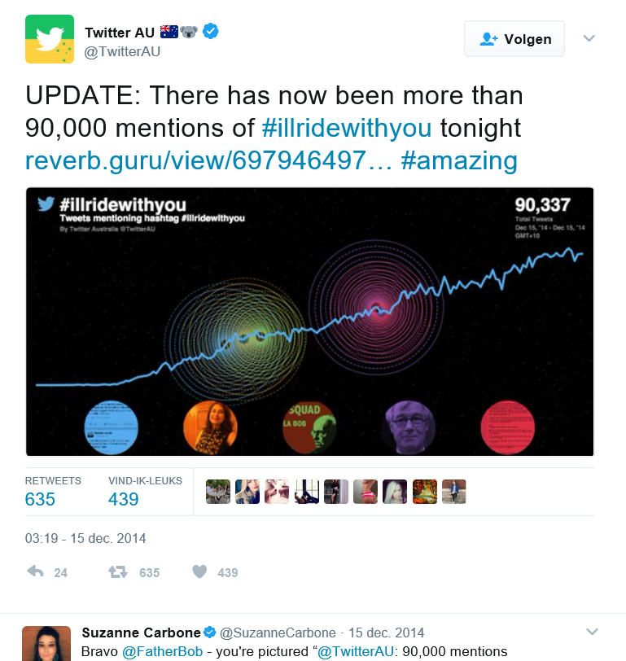
Link…
Exemplo 2
Notes:
Note to trainer: I’ll ride with you started as an online twitter campaign immediately after racial insult event in Australia. The hashtag and its cause became adopted by a national educational programme.
Dezembro de 2014
A crise de reféns de segunda-feira em Sydney, na Austrália, pode ter terminado, mas as circunstâncias em torno do incidente (em que três pessoas, incluindo o atirador, morreram e outras quatro ficaram feridas depois de um confronto de 16 horas) permanecem obscuras. Pouco se sabe sobre os motivos de Man Monis, o suspeito no episódio, ou os detalhes da operação policial que acabou com a crise.
Foi em meio a essa incerteza predominante que uma reação contra os muçulmanos australianos começou online. Enquanto as notícias sobre a situação de reféns se espalhavam rapidamente (incluindo a identidade religiosa e nacionalidade do atirador, bem como o envolvimento de uma bandeira negra com as palavras da shehada, a afirmação muçulmana de fé), a hashtag principal para o episódio no Twitter, #SydneySiege, veio encarnar a fealdade ocasional e previsível da Internet. Os tweets xenófobos e antimuçulmanos vieram ao de cima e a Liga Australiana de Defesa, um grupo de extrema-direita, ameaçou confrontos no subúrbio de maioria muçulmana Lakemba, em Sydney.
Facebook
Num comboio, um passageiro terá visto uma mulher muçulmana a remover o seu hijab, ostensivamente, sem medo de ser apontada. O passageiro disse-lhe para o colocar e ofereceu-se para a acompanhar, em solidariedade. E assim começou o #IllRideWithYou. A hashtag tornou-se viral e, horas após o fim da crise de reféns, continua em trajeto ascendente a nível mundial.
Fonte: https://www.theatlantic.com/international/archive/2014/12/illridewithyou-hashtag-sydney-siege-anti-islam-australia/383765/

Slide 20

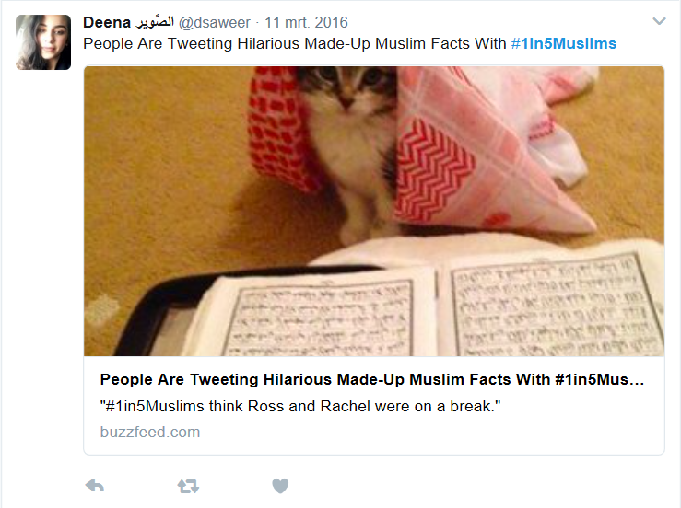
Exemplo 3

Slide 21

Notes:
Doe o ódio
Campanha em que cada incidente de discurso de ódio denunciado é transformado em donativo para os refugiados.
https://www.YouTube.com/watch?v=ykH6peLv1wk (vídeo removido)
http://www.hasshilft.de/index_en.html

Slide 22
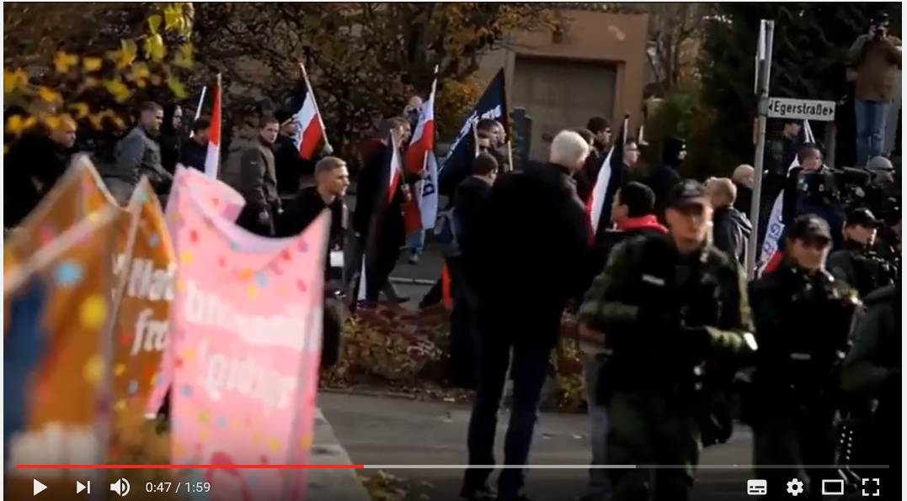
Notes:
https://www.YouTube.com/watch?v=6aY2ILXeN64
Nazis contra Nazis ‒ Exit Deutschland Campaign Wunsiedel [Em inglês]
Nazis contra nazis
Durante uma marcha de protesto de neonazis cada metro que eles andassem ajudava a financiar, entre outros, instituições de apoio aos refugiados.
Vídeo: https://www.YouTube.com/watch?v=KvjIYl_Nlao
Sítio Web: http://www.exit-deutschland.de/english/

Slide 23
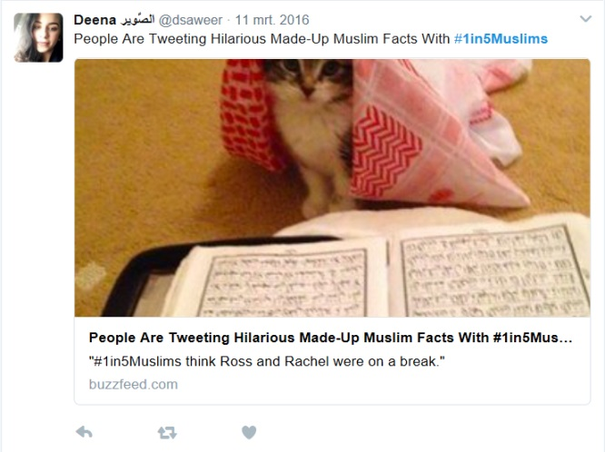

Reflexão em plenário
O que viu? O que sentiu?

Slide 24
Pausa para café
10.30 – 11.00

Slide 25
Como desenvolver a sua estratégia online
11.00 – 14.30 (incluindo intervalo para almoço)

Slide 26
Campanha online: porquê?
Permite que as pessoas se exprimam
Educa o seu público-alvo
Constrói uma rede
Notes:
Este slide e os 3 slides seguintes definem o que é a campanha. Aqui, também partilhamos algumas dicas sobre a relação entre a presença online e offline.
A Internet é um espaço aberto. As pessoas vão falar consigo. Tanto os apoiantes como os adversários responderão às suas publicações, tweets e vídeos.
Exemplo: A campanha #Blacklivesmatter não é coordenada a partir de 1 ponto.
A campanha online é definida pelo Twitter como "juntar os pontos": as pessoas juntam-se à conversa iniciada por si e irão adicionar suas próprias opiniões e experiências.

Slide 27
Estratégias de comunicação
Todos os dias
Fazer campanha
Reação
Notes:
A comunicação diária inclui
Esforços para tornar a sua organização e atividades conhecidas entre os seus públicos-alvo
Informação regular, p. ex. sobre horários de atividades
Partilha de fatos e números que são importantes no seu campo de interesse
Relatórios e comunicados de imprensa que informam o público em geral sobre as suas atividades e resultados
Relatórios anuais e outros
A comunicação reativa inclui
Comunicados de imprensa, encontros, publicações online, tweets, etc., que se seguem (imediatamente) após algum tipo de evento externo, p. ex. um ataque terrorista, uma declaração provocativa de um político, uma decisão da Câmara Municipal, etc.
O objetivo é marcar a sua posição e/ou envolver as pessoas para que partilhem as suas opiniões sobre o evento e/ou lutem contra os efeitos do evento, p. ex. degradação da imagem do seu público-alvo entre o público em geral.
Pode ser parte de uma campanha mais ampla, mas também pode ser um esforço de comunicação autónomo.
Fazer campanha
Uma campanha é um conjunto coerente e consistente de intervenções, esforços, meios e mensagens durante um determinado período de tempo, com um objetivo claro que pode ser reconhecido tanto pelo seu pessoal e voluntários, como pelo seu público-alvo e/ou pelo público em geral. O objetivo pode ser enquadrado em termos de um apelo à ação. Pretende que as pessoas comecem (ou parem) a fazer alguma coisa. Por exemplo: comprar um carro, votar num candidato, candidatar-se a uma bolsa ou subscrever o seu boletim informativo. Uma campanha tem sempre um público-alvo claramente definido. Numa boa campanha, todos os esforços estão concentrados neste grupo-alvo e não em terceiros. No entanto, não fique cego para a resposta que a sua campanha pode criar entre grupos diferentes do seu público-alvo. Pode vir a ficar claro que não pode ignorar essas respostas já que elas interferem com a sua estratégia.

Slide 28

Notes:
As estratégias de comunicação e campanha combinam sempre esforços online e offline
Noteingang é um exemplo de uma campanha alemã bem sucedida que visava lutar contra ataques violentos e racistas nos últimos anos do século XX.
Ainda muito antes da Internet tornar-se amplamente utilizada.
Consistia, entre outras coisas, em sinais para as janelas que os proprietários de bares, donos de lojas e os privados podiam colocar nas suas portas e janelas, indicando espaços seguros onde as pessoas poderiam fugir se fossem atacadas ou ameaçadas na rua.
Interessante foi o rápido ritmo da propagação desta campanha (apesar da falta de redes como o Twitter ou Facebook), a sua simplicidade e clareza da mensagem.

Slide 29
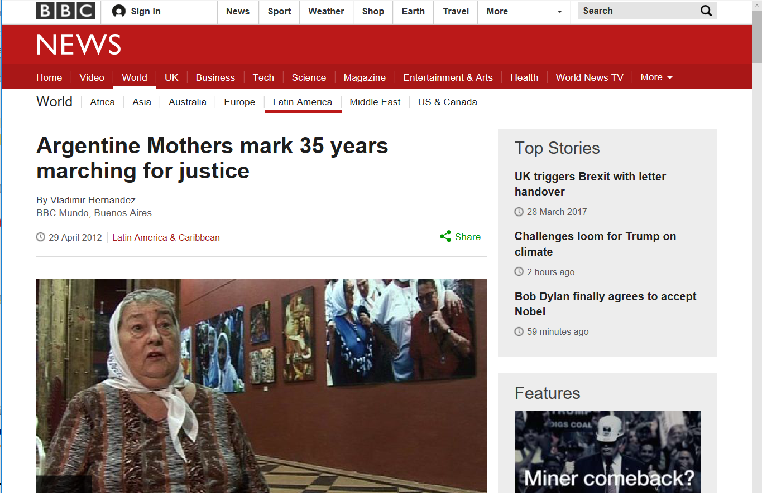
Notes:
Mães de Plaza de Mayo (35 anos)
http://www.bbc.com/news/world-latin-america-17847134

Slide 30
Estratégia da campanha
G Objetivo
A Público
Qual é o seu objetivo?
Qual é o seu público-alvo?
Qual é a sua mensagem?
Quem é o seu mensageiro?
A resposta a estas perguntas vai ajudá-lo a elaborar uma estratégia de campanha online eficaz sobre a sua contranarrativa e narrativa alternativa.
M Mensagem
M Mensageiro
M Redes
A Ação
Notes:
Estas perguntas guiam-no através do processo de preparação de uma estratégia para uma campanha de contranarrativa e narrativa alternativa bem-sucedida.
Vão ajudá-lo a entender o PORQUÊ e o QUÊ da sua campanha.
As respostas ajudam-no a entender as relações entre o seu objetivo, o seu público e a forma e o conteúdo da sua mensagem.
Simplesmente: entende o que está a fazer? As suas ações são a maneira mais eficaz de perceber o que tem em mente, considerando os pensamentos, opiniões, valores e comportamentos do seu público-alvo?

Slide 31
Qual é o seu objetivo?
G Objetivo
A Público
Recolha de opiniões em plenário
Dar informações, fatos e números?
Capacitar as pessoas?
Desmistificar mensagens extremistas sedutoras?
Desradicalização?
…?
M Mensagem
M Mensageiro
M Redes
A Ação
Notes:
Objetivos de uma campanha de contranarrativa e narrativa alternativa: exemplos
Apresentar a sua organização e as suas atividades
Sensibilizar para a sua causa humanitária
Criar comunidades de ajuda online
Disseminar crenças e/ou mensagens políticas
Dirigir contranarrativas à propaganda extremista
Capacitar o seu público-alvo e os que o rodeiam
Ad 3: Construir uma comunidade de apoio online p. ex. The Digital Nun: https://twitter.com/digitalnun?lang=en, http://www.benedictinenuns.org.uk/Community/Community/prayerline.php
Ad 6: Capacitar os grupos/membros clientes da OSC para divulgar as suas próprias mensagens, p.ex. ‘Criadores Conscientes’ (Luke Newbold)
Outros objetivos são, por exemplo,
Campanhas interativas online como a campanha twitter hashtag 'tragam de volta as nossas raparigas’, mas usar alguma coisa com uma escala menor e realista para as OSC
Campanha de narrativa alternativa p. ex., em torno da orientação profissional/aptidões de vida, p. ex. https://www.barclayslifeskills.com/ narrativas de pensamento positivo e progressista, inclusivas e alternativas ao pensamento negativo retrógrado dos extremistas, que incita ao isolacionismo e à alienação da sociedade

Slide 32
Objetivos: onde começar?
A SUA única capacidade ou oportunidade Porquê VOCÊ?
O objetivo é sempre uma mudança de comportamento
Iniciar ou adotar novos comportamentos
Parar de fazer algo prejudicial
Evitar a adoção de comportamentos negativos ou prejudiciais
Alterar o comportamento existente
Notes:
Explicar:
As campanhas online devem basear-se na atividade/imagem/posição já existente da sua organização.
Tudo começa por perguntar a si mesmo: por que é a pessoa certa/organização para provocar a mudança entre os membros do seu público-alvo.
Por que acha que vão ouvi-lo? O que faz de si uma voz credível? Como é visto pelo seu público-alvo?
Pergunta útil: Os seus valores repercutem-se no comportamento do seu público-alvo?
Por exemplo, círculo de influência ‒ O círculo de controlo segundo Covey
Fonte: Alicia Kearns, slide # 2 Por onde começar?

Slide 33
Definir o seu objetivo
Como definir objetivos e indicadores claros para o sucesso
Torná-lo mensurável
Torná-lo pequeno
Torná-lo simples e concreto
Torná-lo limitado no tempo
Notes:
Como definir objetivos e indicadores claros para o sucesso?
Deve definir estes objetivos para monitorizar e medir o impacto continuamente. A monitorização contínua irá ajudá-lo com duas coisas:
Irá ajudá-lo a entender se escolheu a abordagem certa para a sua campanha e se os seus esforços geram os resultados desejados. Por exemplo, se pretende mobilizar 100 pessoas em 10 semanas, o número de pessoas recém-mobilizadas deve crescer à razão de 10 por semana.
Irá ajudá-lo a entender quais são os pontos fortes, bem como as falhas na sua campanha. Isso permitirá que melhore e adapte a sua campanha constantemente. Por exemplo, se não houver resposta às suas publicações do Facebook pelo público-alvo, pode reconsiderar se o FB é a plataforma adequada para a comunicação.
Por principio, não pode medir a ascensão ou declínio do grau de radicalização entre o seu público-alvo, uma vez que a sua organização não está equipada para executar este tipo de pesquisa/análise e porque não existe uma relação direta entre os seus esforços de campanha e a mudança de atitude/pensamento/ação entre o seu grupo-alvo.
No entanto, pode medir o número de pessoas que o contacta ou à sua organização.
Exemplo: aumento de x participantes na sua atividade, voluntários na sua organização, pedidos de apoio, aconselhamento durante um período de tempo definido.

Slide 34
Exemplo de objetivos inteligentes
Difícil de alcançar
Reduzir em 30% o número de homens muçulmanos de 35-45 anos de Birmingham e Hamlets Tower a viajar para a Turquia/Síria/Iraque para se tornarem combatentes do terrorismo estrangeiro em maio de 2017.
Realista de alcançar
Em seis meses, aumentar em 65% o número de meninas de 13-18 anos de South Thanet que entram em contacto com a nossa linha telefónica para aconselhamento sobre um amigo em risco de ser radicalizado por grupos extremistas violentos de direita, a fim de reduzir o número de indivíduos radicalizados na nossa área.

Slide 35
Exercício
Preparação individual (10 minutos)
Defina o objetivo da (a atual campanha online) sua organização
Torne-o mensurável, pequeno, simples e concreto,
limitado no tempo
Compare os resultados em pequenos grupos de 3 pessoas (10 minutos)
Notes:
Perguntas úteis
Quantas pessoas do seu público-alvo conseguirá alcançar?
O que é um apelo à ação?

Slide 36
Qual é o seu público-alvo?
G Objetivo
A Público
Como recebem e transmitem as informações?
Qual é o seu ambiente online?
Em que contexto vivem?
Que linguagem usam?
Qual é a sua cognição social?
M Mensagem
M Mensageiro
M Redes
A Ação
Notes:
Hipersegmentar o seu público-alvo: especificar, especificar, especificar
Jovens em risco, pais, família, amigos, professores...?
Masculino, feminino? Contexto cultural?
Grau de inclusão social? Rendimentos? Escolaridade?
Empregados, desempregados?
Ambiente social: protetor ou permissivo?
Recém-chegados ao pensamento radical ou radicalizado?
Onde vivem?
De inspiração religiosa ou política?
Aberto a troca de opiniões e ideias?
Veja os slides seguintes para mais perguntas sobre as características do seu público-alvo.
Consulte também o documento "Como identificar o público-alvo" da FED (Fundação Europeia para a Democracia). Este será enviado aos participantes.

Slide 37
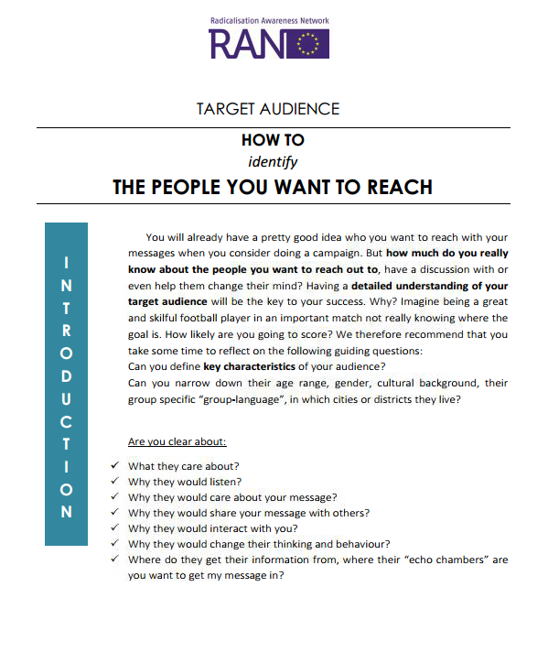

Slide 38
Notes:
Conhece bem o seu público?
Coloque a si mesmo as perguntas certas
NB. Veja também os slides anteriores e seguintes para exemplos de perguntas
O esquema baseou-se na experiência com o desenvolvimento de estratégias de marketing comercial.
Da apresentação da Alicia Kearns:
Como recebem e transmitem as informações?
Em que contexto vivem?
Que linguagem usam?
Qual é a sua cognição social?

Slide 39

Conhece bem o seu público?
Quem é?
Exercício
Divida os presentes em 3 ou 4 grupos
Se estiver apenas perante 1 pessoa...
Faça um desenho
Discuta as características do desenho
com o seu grupo
Coloque as perguntas que ajudam
a tornar a imagem mais detalhada
20 minutos
?
Notes:
Entrega do papel de desenho
Perguntas que podem ser úteis para tornar o desenho mais detalhado:
Qual é a idade média do seu público-alvo?
Sobre o que fala com o seu público-alvo?
Qual é o principal tema de conversa entre as pessoas do seu público-alvo?
Como é o ambiente social do seu público-alvo?
Como recebem e transmitem as informações?
Em que contexto vivem?
Que linguagem usam?
Qual é a sua cognição social?
Diferenciar vários grupos-alvo:
Jovens, pais, ambiente social
Migrantes, rendimento baixo/alto, escolaridade baixa/alta, empregados/desempregados.
Integrados ou excluídos da sociedade
De inspiração religiosa ou política
Ambiente social: protetor ou permissivo
Interessado ou experiente no pensamento radical
Grupo-alvo passivo de propaganda ou ativo na narrativa extremista
Fase de pensamento radical e comportamento radical: aberto à troca de opiniões e ideias

Slide 40
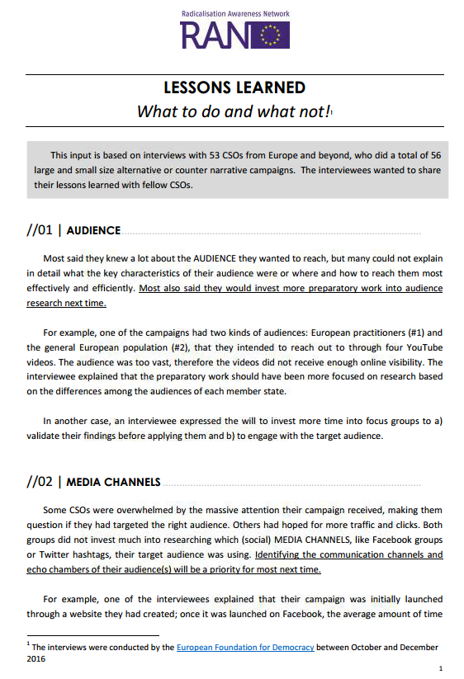
O que fazer e o que não fazer
Público
Redes sociais
Monitorização e avaliação
Apelo à ação
Intervenção
Notes:
Consulte o documento “Lições Aprendidas ‒ O que fazer e o que não fazer” da Fundação Europeia para a Democracia.
Informações de campanhas anteriores, com base nas mais de 50 entrevistas realizadas pela FED (Fundação Europeia para a Democracia) com ONG, além da análise de literatura e avaliações relevantes.

Slide 41
Intervalo para almoço
12.30 – 13.30

Slide 42
Qual é a sua mensagem?
G Objetivo
A Público
Diga-me a sua mensagem…
M Mensagem
M Mensageiro
...é positiva
ou é crítica?
M Redes
A Ação
Notes:
Discussão em grupo: 10 min
Narrativas alternativas
História positiva, reflete a identidade de grupo
Inclusão orientada, capacitação
Com base na força da sua organização ou iniciativa
Pertence, encaixa-se e pode ter sucesso
Apelo à ação
Contranarrativas
Resposta ou conteúdo criado para combater o extremismo e o discurso de ódio online
Desafiar o extremismo violento através da teologia, do humor, expor a hipocrisia e as mentiras
Desacreditar desconstruir, desmistificar o extremismo violento
Referência
Seminário do Grupo de Trabalho “Comunicação e Narrativas” da RSR sobre propaganda jihadista e como responder, 3 e 4 de outubro de 2016

Slide 43
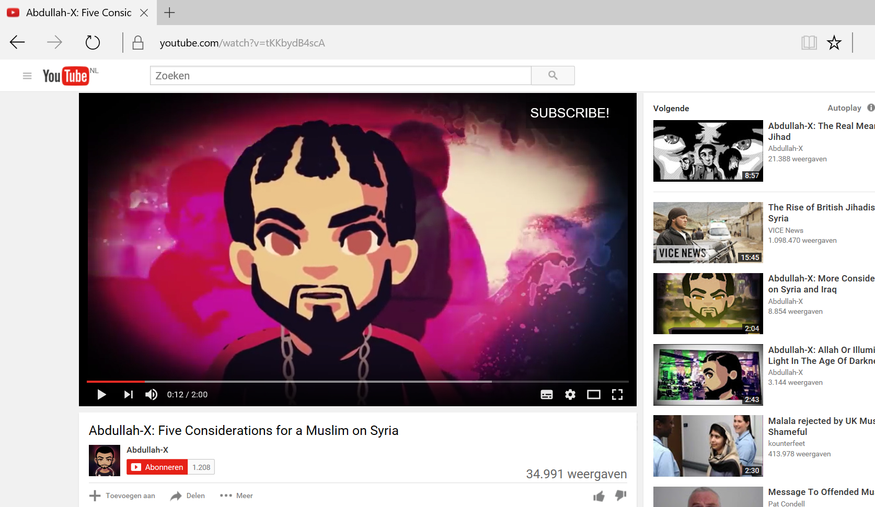
Notes:
Abdullah-X: Cinco considerações para um muçulmano na Síria
Exemplo de uma contranarrativa: razões para não ir para a Síria.
https://www.YouTube.com/watch?v=tKKbydB4scA

Slide 44
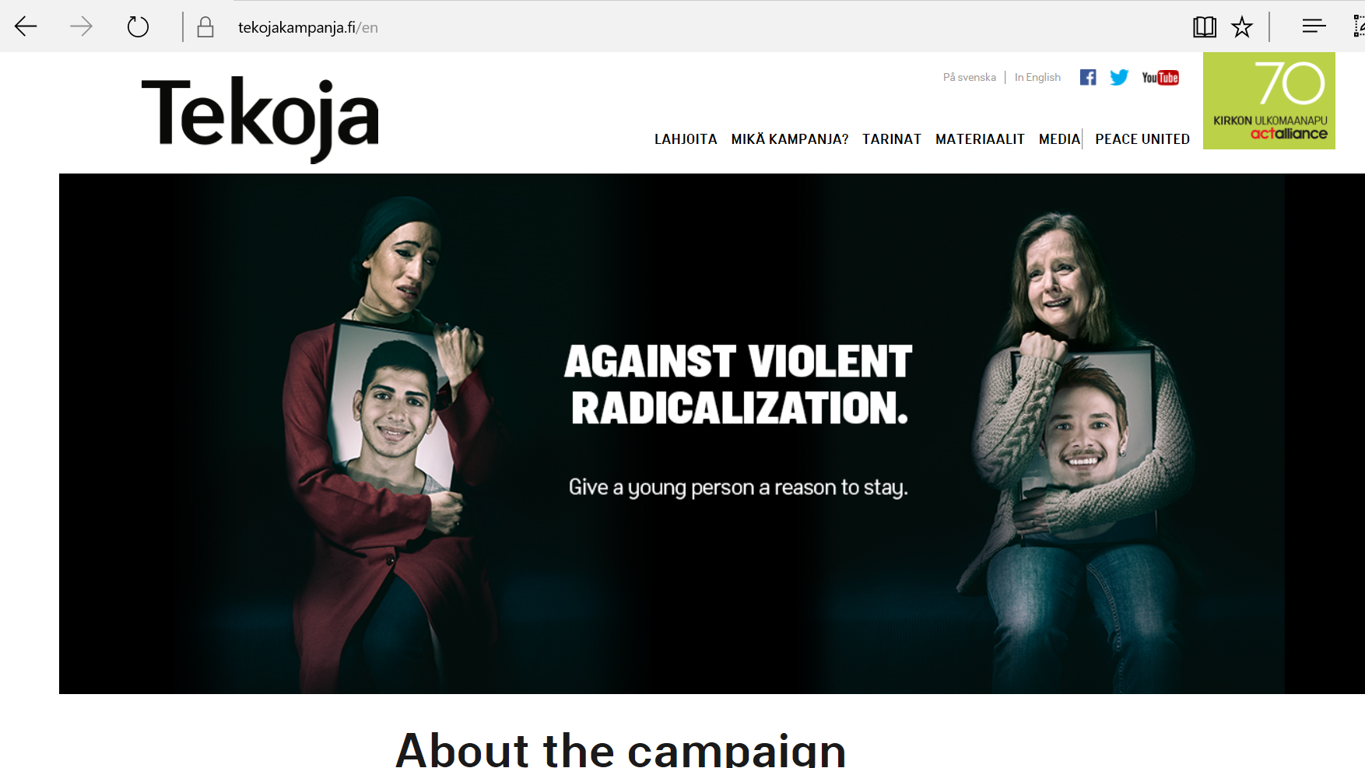
Notes:
Exemplo de uma campanha de contranarrativa na Finlândia
https://www.tekojakampanja.fi/en/
O tema da Campanha de Ação de 2015 da Finn Church Aid foi a juventude e a radicalização violenta. O objetivo da campanha era aumentar a compreensão dos fatores que levam as pessoas a juntarem-se a grupos extremistas violentos e apresentar métodos práticos para prevenir a radicalização violenta tanto na Finlândia como em áreas de conflito

Slide 45
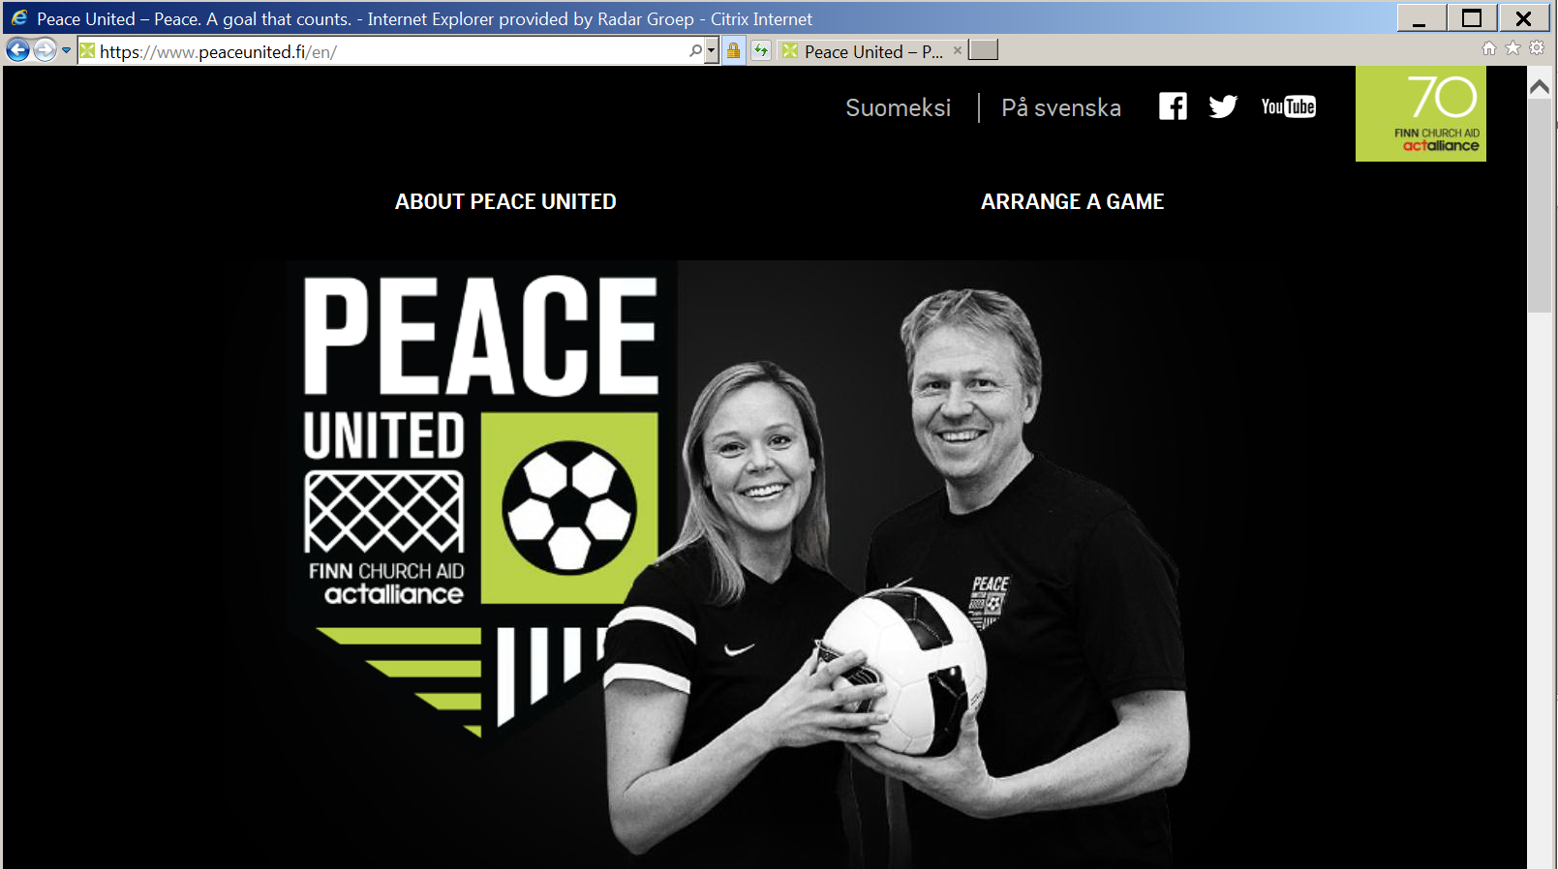
Notes:
Exemplo de uma campanha de narrativa alternativa pela Igreja da Finlândia: o futebol une.
https://www.peaceunited.fi/en/
A campanha de futebol Peace United tem elementos online e offline: Vídeos, jogos de tabuleiro, testes e questionários, etc.
As publicações podem ser encontradas aqui: https://www.peacemakersnetwork.org/our-work/thematic-expertise/

Slide 46
Como criar conteúdos atrativos
Continue a pensar nos objetivos da sua campanha!
  Se o seu objetivo é interagir com o seu público, organize conteúdos que sejam suficientemente interessantes para despertar o diálogo
  Se quiser que o seu público entre em ação, como vai persuadi-lo?
  Se quiser que o seu público aprenda alguma coisa, não atue como um professor
Ofereça conteúdos de valor acrescentado, seja divertido e interessante!

Slide 47
Quem é o seu mensageiro?
G Objetivo
A Público
Discussão em plenário
A mensagem e o mensageiro nos
seguintes exemplos ...
... são credíveis, consistentes,
convincentes, acessíveis?
M Mensagem
M Mensageiro
M Redes
A Ação

Slide 48
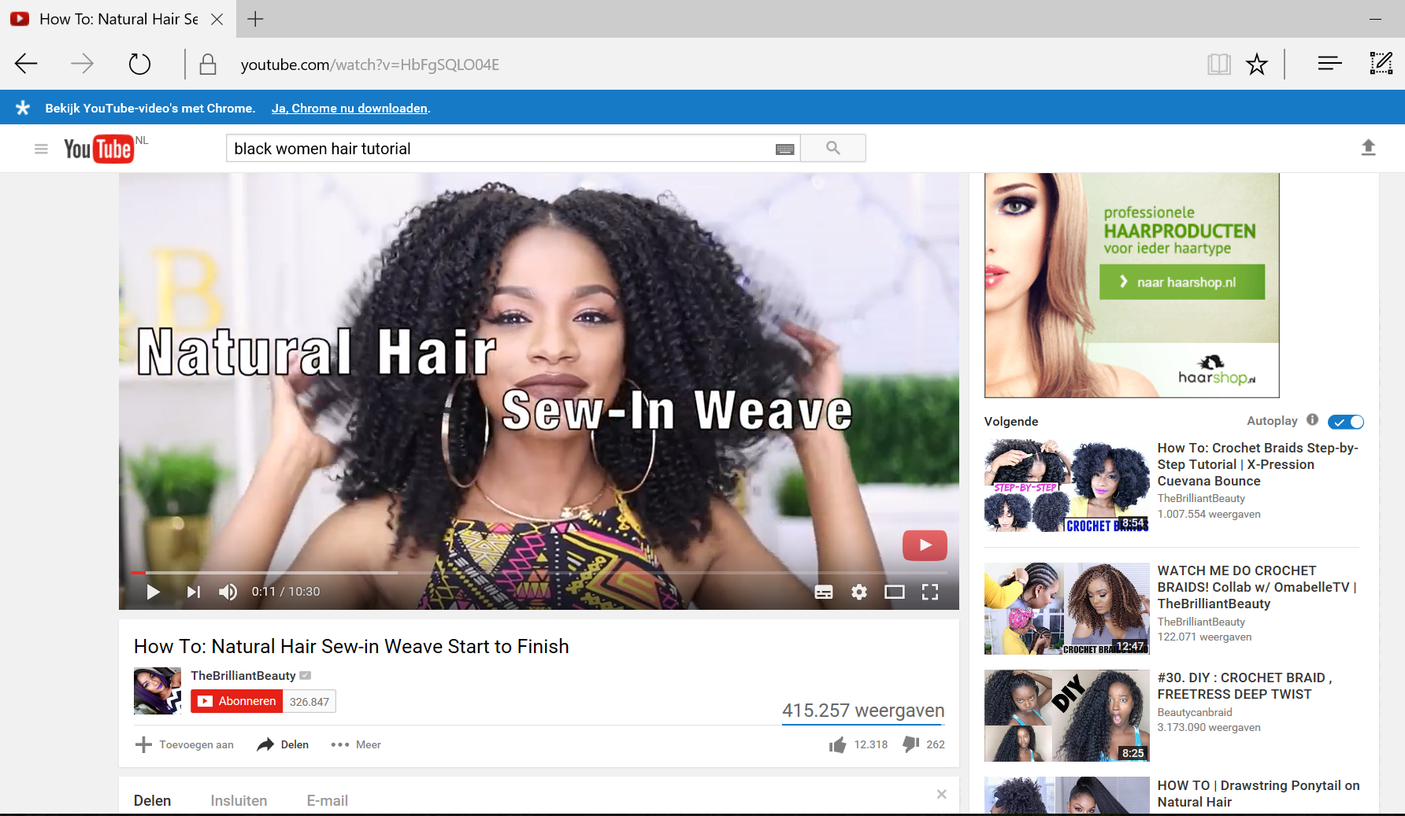
Exemplo
Vídeo sobre o cabelo negro
Notes:
Exemplo de um mensageiro credível:
No YouTube, pode encontrar muitos vídeos "Como fazer" com conselhos de mulheres negras sobre como arranjar o cabelo. Incluindo, p. ex., como aplicar extensões em cabelos naturais, como fazer caracóis no cabelo étnico ou como personalizar perucas. Esses vídeos são colocados no YouTube por mulheres que notaram que esses tipos de programas de beleza não eram transmitidos pela televisão regular. O interesse das mulheres negras em dicas de beleza foi ignorado.
Portanto, as pessoas do "público-alvo" começaram a fazer este tipo de tutorial por si próprias. Isso torna-as muito credíveis.
https://youtu.be/HbFgSQLO04E

Slide 49
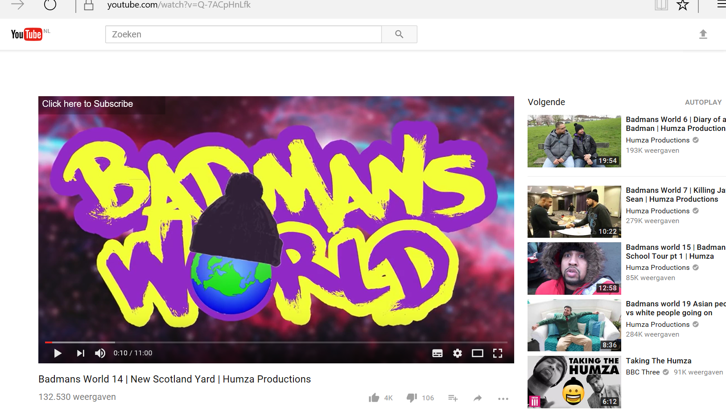
Notes:
Exemplo de uma voz credível
Humza Arshad: Badmans World 14 | New Scotland Yard | Humza Productions
https://www.YouTube.com/watch?v=Q-7ACpHnLfk

Slide 50
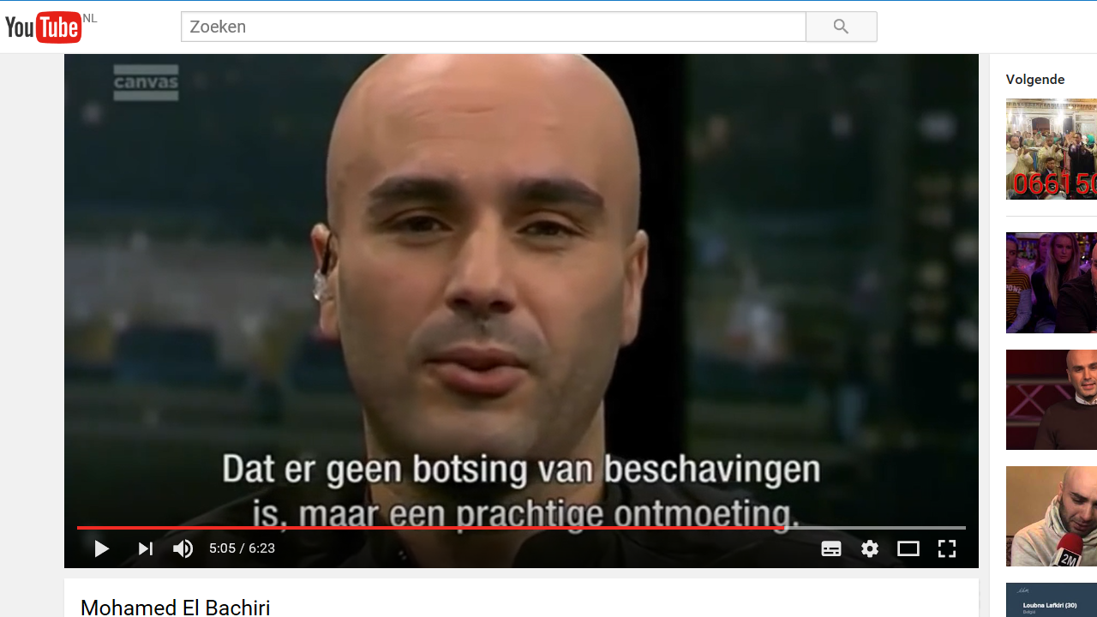
Notes:
Mohamed El Bachiri
Jihad do amor ‒ também um livro
https://t.co/KIn4Wv78ZI

Slide 51
A credibilidade é a chave do sucesso
Muitas vezes, o mensageiro é mais bem-sucedido quando é credível aos olhos do público-alvo.
Muitas vezes, mas nem sempre, a credibilidade é aumentada quando o mensageiro
é tão assertivo como empático
usa factos e números, bem como emoções e crenças
Notes:
Note to trainer
Messenger can be a person or a credible voice in another way e.g. tv or radio station or website
Important is that the messenger and his/her message “fit”. A scientist or politician can be a credible voice when we are talking about scientific facts or political discourse.

Slide 52


Cabeça
Coração
Barriga
Mensageiro
Público
Notes:
Exercício: Reflexão em pares
Quem são os mensageiros da sua narrativa?
Como se relacionam com o seu público-alvo?
Distribua o papel de desenho com a imagem do mensageiro.

Slide 53
Final da primeira parte!
G Objetivo
A Público
Temos os primeiros tijolos prontos para construir a nossa Estratégia de Campanha!
M Mensagem
M Mensageiro
M Redes
A Ação
Notes:
Explanation: this slide introduces the next slides where we will explain the use of campaigning templates
Now you know how to define your goal, your target audience and your message, we have the first building bricks that we can use to build a Campaigning Plan.
Introduction to the three templates by EFD.
These are simple instruments for NGOs/CSOs willing to start a C/A Campaign.
Including Practical campaign tips and steps for NGOs as well as hands-on tips for NGOs with limited resources and little experience in the field of communication.
Material includes references to existing more in-depth learning material/handbooks

Slide 54
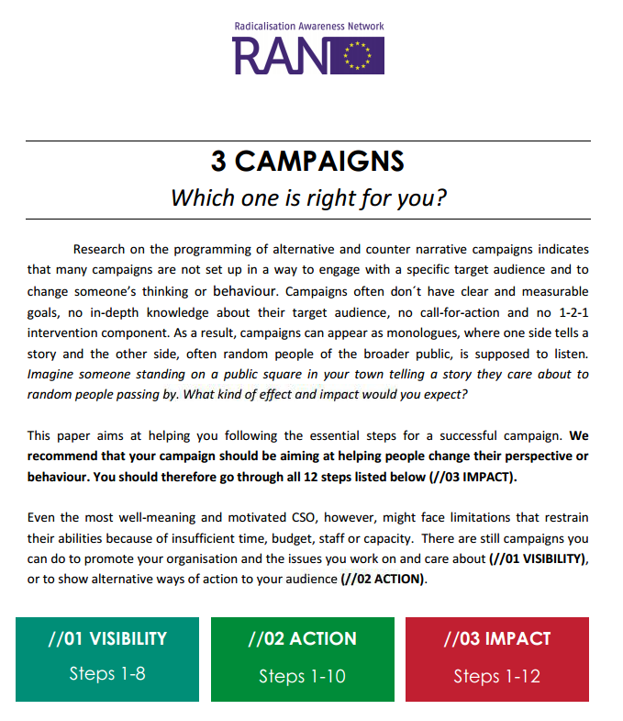
Ferramenta útil: modelos de campanhas
1. Visibilidade
Analise o nosso trabalho com atenção!
2. Ação
Aqui está o que pode fazer!
3. Impacto
Envolva-se com eles e mude as mentalidades
Notes:
Introdução ao documento “3 Campanhas - qual é a melhor para si?”
Este documento oferece um modelo em três fases para uma campanha de contranarrativa e narrativa alternativa bem-sucedida.
O documento foi preparado pela Fundação Europeia para a Democracia, com base na experiência na condução de campanhas
As três fases cobrem, em suma, 12 passos. Seguir estes passos é a preparação ideal para a sua própria campanha.
Visibilidade
Defina o seu objetivo: que seja claro, realista e mensurável.
Conheça o seu público: invista tempo em encontrar e compreender o seu público.
Escolha um público-alvo: estreite o seu público-alvo o mais possível.
Monitorize e avalie: configure métricas e ferramentas das redes sociais
Escolha a sua rede social: utilize apenas a rede social que o seu público usa
Personalize a sua mensagem: desenvolva mensagens que interessem o seu público
Encontre um mensageiro: selecione um mensageiro credível para o seu público
Mantenha-se seguro: prepare-se para abusos verbais e ameaças
Ação
Ouça as reações: está a chegar às pessoas certas?
Apelo à ação: o que o público deve fazer agora? Como pode ajudar?
Impacto
Intervenção 1-para-1: envolver-se individualmente, ter uma conversa, fazê-los (re)pensar ou capacitá-los
Continue a aprender: invista numa avaliação aprofundada para estar ainda mais preparado na próxima vez

Slide 55
Como funciona a presença online
14.30 – 16.15

Slide 56
Da estratégia à operação
G Objetivo
A Público
Nesta secção
Como funciona a presença online
Ferramentas, manuais, tutoriais
Dicas e truques
M Mensagem
M Mensageiro
M Redes
A Ação

Slide 57



Que redes sociais...
...conhece? (e quais não conhece)
  ...usa pessoalmente ou profissionalmente?
  ...usa o seu público-alvo?
Que lacunas, oportunidades e ameaças identifica?
Notes:
Que aplicativos tem no seu telemóvel? E que aplicativos estão no telemóvel dos seus filhos?
Intercâmbio de experiências. Pode ser feito em pares, em pequenos grupos ou em plenário.
Liste nomes de plataformas; divida em categorias: usadas por si, usadas pelo seu público-alvo.
Faça uso da imagem na folha seguinte.
Discuta as diferenças entre a forma como os participantes fazem uso das redes sociais e a maneira como o seu público-alvo o faz.
Reflita sobre o significado dessas diferenças em plenário.
20 minutos

Slide 58
Redes sociais
usadas pelo público-alvo
Redes sociais
usadas por si
Encontram-se aqui?
Notes:
Intercâmbio de experiências. Pode ser feito em pares, em pequenos grupos ou em plenário.
Liste nomes de plataformas; divida em categorias: usadas por si, usadas pelo seu público-alvo.
Faça uso da imagem na folha seguinte.
Discuta as diferenças entre a forma como os participantes fazem uso das redes sociais e a maneira como o seu público-alvo o faz.
Reflita sobre o significado dessas diferenças.

Slide 59
Chegar às pessoas com a sua mensagem
Mobilize a sua rede
Amplie o seu alcance
Conquiste fãs e adeptos
Notes:
Mobilize a sua rede
Os bloggers e vloggers vão criar link para os seus artigos
Os utilizadores do Facebook vão "gostar" e partilhar links para os seus artigos
Os utilizadores do Twitter terão links para seus artigos e farão "retweet" para outros que o fazem
As pessoas enviarão aos amigos mensagens de correio eletrónico com links para os seus artigos
Amplie o seu alcance
Comece com as pessoas que conhece, pessoalmente e enquanto organização
Partilhe links para artigos no seu sítio web, adicione uma mensagem pessoal para os seus fãs do Facebook
Use anúncios do Facebook para sair do seu círculo de amigos
Conquiste fãs e adeptos
Redirecione para a sua página do Facebook noutras redes
Crie uma fan-box no seu sítio web
Faça perguntas aos seus fãs, envolva-se e seja positivo

Slide 60
Online = diálogo dinâmico
Fluxo contínuo de mensagens (e não esforços isolados de marketing)
Diálogo (em vez de monólogo)
Aberto a respostas
Comunicação em rede (em vez de remetente>recetor)
Pessoal, individual (em vez de massa, anónimo)
Lado obscuro: câmara de eco e efeito de bolha (em vez de confronto com o desconhecido)
Notes:
Discussão em grupo
Convide os participantes a listar as características específicas da comunicação online.
Um participante pode indicar conhecimentos partilhados num quadro de folhas móveis.
Peça experiências e exemplos da vida real
Fazer campanha online significa entrar realmente num diálogo dinâmico:
Pode comunicar diretamente com um público interessado
Entra numa conversa, com jornalistas, sítios, bloggers e organizações ligando as histórias de cada um
Tem a possibilidade contínua de adaptar ou ajustar a sua mensagem e campanha a desenvolvimentos externos, p. ex. comentários, gostos, partilhas e/ou ações/eventos políticos/sociais empreendidos por outros
1 condição: monitorização e medição contínuas do seu impacto
Nota: muitas vezes, não está sozinho na sala de controlo
Nota: a câmara de eco e o efeito de bolha são não só um perigo (do ponto de vista da ameaça de radicalização) mas também uma oportunidade (do ponto de vista de oferecer contranarrativas e narrativas alternativas no momento certo). Se conhece o conteúdo, a linguagem, o vocabulário, o tom de voz e o estilo de imagem/visual das organizações/redes sociais extremistas que estão a abordar o seu público-alvo, então
pode compor mensagens de forma semelhante, e assim ser encontrado mais facilmente pelos motores de busca (técnicas de Search Engine Optimalization ‒ SEO)
Pode concentrar os seus esforços online, p. ex. definindo com precisão públicos-alvo segmentados para anúncios do Facebook

Slide 61

Câmara de eco e efeito de bolha
Notes:
Nos meios de comunicação social, uma câmara de eco é uma descrição metafórica de uma situação em que a informação, as ideias ou crenças são amplificadas ou reforçadas pela comunicação e repetição dentro de um sistema definido. No interior de uma câmara de eco figurada, as fontes oficiais muitas vezes não são questionadas e os pontos de vista diferentes ou antagónicos são censurados, rejeitados ou estão de outra forma sub-representados.
O efeito de câmara de eco que ocorre online resulta de um grupo harmonioso de pessoas que produzem e desenvolvem uma visão em túnel. Os participantes em comunidades online podem encontrar as suas próprias opiniões repetidas constantemente, o que reforça os seus sistemas de crenças individuais.
Isso acontece porque a Internet forneceu acesso a uma ampla gama de informações prontamente disponíveis e as pessoas recebem cada vez mais notícias online através de fontes não tradicionais.
Empresas como o Facebook, Google e Twitter estabeleceram algoritmos de personalização que usam para direcionar informações específicas para os feeds de notícias online dos indivíduos.
Este método de seleção de conteúdos substituiu a função do editor de notícias tradicional.
Do ponto de vista de oferecer contranarrativas e narrativas alternativas no momento certo, a compreensão do efeito de câmara de eco pode oferecer oportunidades para dialogar com o seu público-alvo.
Se conhece o conteúdo, a linguagem, o vocabulário, o tom de voz e o estilo de imagem/visual das organizações/redes sociais extremistas que estão presentes no ambiente de câmara de eco (atores na bolha), então
pode compor mensagens de forma semelhante e assim ser encontrado mais facilmente pelos motores de busca (técnicas de Search Engine Optimalization ‒ SEO)
Pode concentrar os seus esforços online, p. ex. definindo com precisão públicos-alvo segmentados para anúncios do Facebook

Slide 62
Como pode afetar a mudança de comportamentos?
Fazer com que seja simples
Fazer com que seja social
Fazer com que seja fixe
Fazer com que seja atual
Notes:
Fazer com que seja simples
Escolha a opção simples
Apelo à ação simples ‒ peça apenas 1 coisa
Fazer com que seja social
Mostre que é o que toda a gente está a fazer
Use o poder das redes ‒ ação coletiva e apoio mútuo
Faça com que as pessoas se comprometam publicamente
Fazer com que seja fixe
Fama (aspiração)
Exclusividade
Recompensa
Equilíbrio risco/recompensa
Com ou sem marca?
Fazer com que seja atual
Intervenções atempadas
Custo versus benefício
Prontidão
Fonte: Alicia Kearns

Slide 63
Exercício
Divida os presentes em grupos de 3 pessoas
Procure na Internet um bom exemplo de diálogo dinâmico
Discuta os princípios funcionais deste exemplo
15 minutos

Slide 64


Três grandes plataformas de redes sociais
Notes:
Start every slide by asking participants whether they use these platforms, and how
Explicação
O plano de formação do Programa de Intercâmbio da Sociedade Civil (CSEP) foi desenvolvido em estreita colaboração com o TW, FB e YT.
Estas são as maiores plataformas de redes sociais à escala global.
Muitas vezes, é judicioso escolher uma destas plataformas para edificar a sua presença online. Ou seja, o lugar onde começa a construir a sua comunidade e/ou campanha online.
Cada plataforma tem várias vantagens, bem como desvantagens em relação à comunicação online com grupos-alvo selecionados.
É fácil melhorar o seu desempenho em cada plataforma quando tem noções básicas sobre o que fazer e o que não fazer. Nas próximas 2 horas, vamos partilhar consigo muitas dicas e truques e introduzir técnicas básicas, ferramentas e tutoriais que podem ajudá-lo no desenvolvimento e execução da sua campanha.

Slide 65

"70% dos adolescentes e da geração do milénio acreditam que os criadores do YouTube moldam a cultura e a sua vida”
Formato
Não precisa de televisão de qualidade
O YouTube torna a produção e visualização de filmes mais acessível do que nunca
Notes:
Pergunta aos participantes: em quantos canais do YouTube está inscrito? Que tipo de filmes vê mais?
O YouTube é a 2ª maior plataforma de rede social do mundo. Por isso, é aqui que muitas pessoas vão quando começam a procurar conteúdos extremistas.
Se representa uma instituição de ensino: como encontrar um equilíbrio entre ser engraçado e educacional, sério? A maioria dos conteúdos do YouTube é educativa. Por exemplo, a série "Animate" ‒ Como ajudar cada criança a realizar o seu potencial?
Quando está a trabalhar numa estratégia que visa comunicar com esses grupos em risco, a presença na plataforma YouTube também pode ser útil.
Com conteúdos bem desenvolvidos, pode ter sucesso ao entrar na câmara de eco das pessoas que pertencem ao seu público-alvo.
NÃO é difícil fazer um filme no YouTube. Basta o seu smartphone ou tablet.
Existem vários aplicativos disponíveis para gravação, edição e finalização das suas produções.
A maioria dos vídeos pode ser feita apenas usando o seu dispositivo móvel.
Simplicidade e um certo grau de amadorismo na produção vai mesmo aumentar a credibilidade do seu filme.
Não é um problema que os espetadores se apercebam de que não é um cineasta profissional: é uma vantagem.
Realça a autenticidade da sua mensagem e torna-a muito mais pessoal.
Ser "pessoal" é a chave para o sucesso no YouTube. Está a começar uma conversa com pessoas que estão interessadas em si e que esperam que mostre interesse nelas ‒ mostrando-se.

Slide 66
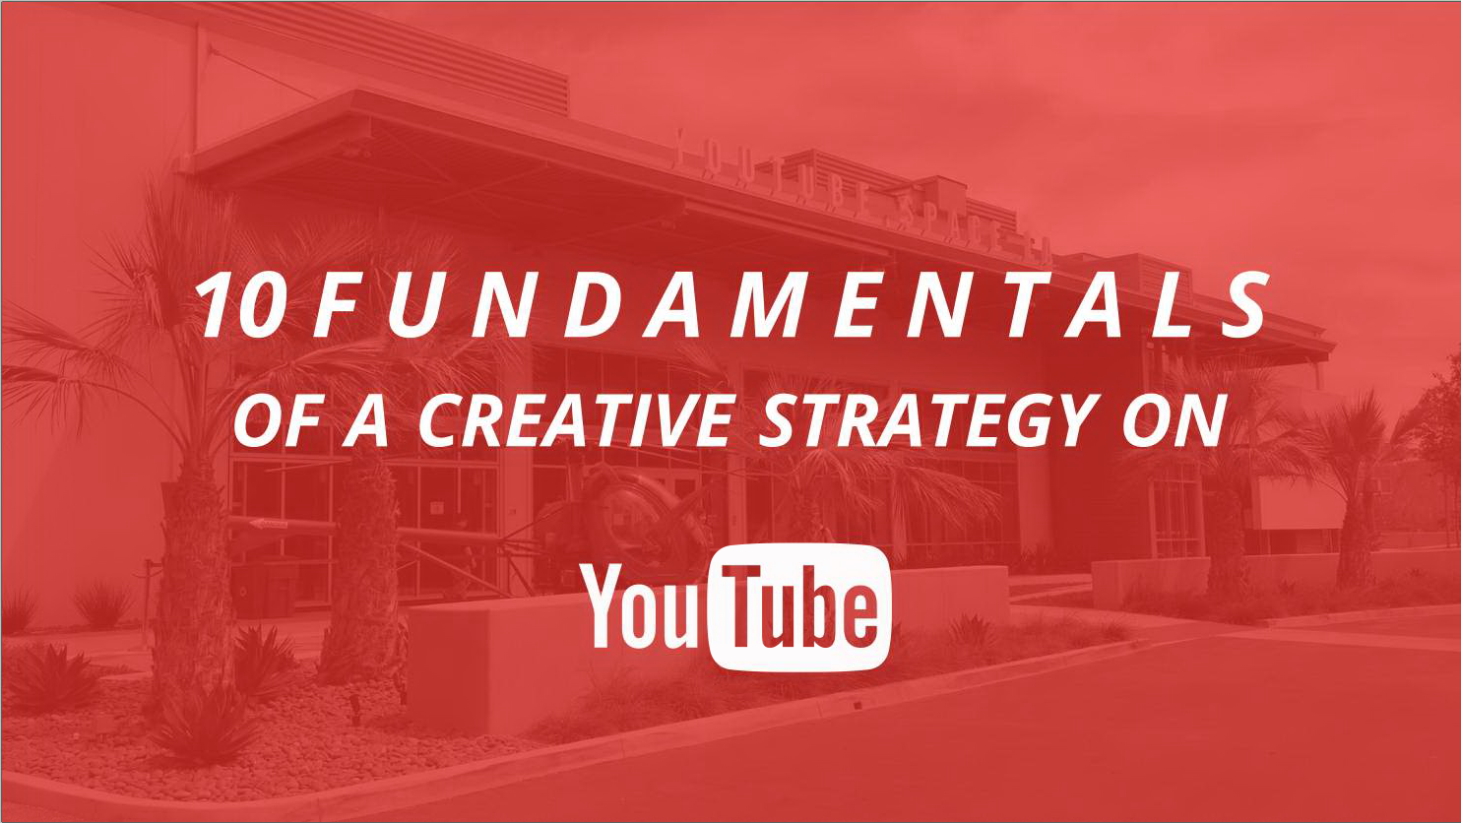
Notes:
Acabamos de saber que o formato do YouTube é muito fácil de manusear.
Como criar uma estratégia de conteúdo no YouTube?
O YouTube desenvolveu 10 fundamentos que podem ajudá-lo com produções que atendam ao resultado desejado.
Fonte: Bit.ly/10fundamentals

Slide 67
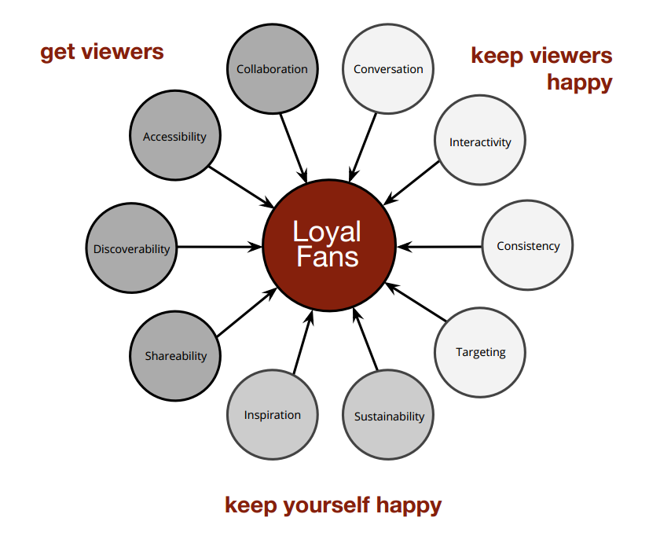
10 fundamentos
Bit.ly/10fundamentals

Slide 68
5 de 10
Conversa
Consistência
Sustentabilidade
Descoberta
Colaboração
Notes:
Conversa
Fale diretamente com o seu público
Seja acessível, genuíno, autêntico, não professoral
Consistência
Existem elementos recorrentes fortes para as suas ideias?
Programação> muito difícil, p. ex. Programas de tv> Não. Tente antes:
Personalidade> franchesca ramsey
Formato> tedex: os 10 mandamentos, frango
Voz> perspetiva ou ponto de vista: sempre uma t-shirt vermelha
p. ex. Blacknerdcomedy
Sustentabilidade
Se o público adora, pode fazer mais?
O Fine Bros: se não pudermos fazer três vídeos por dia, deixamos a ideia
Projete pessoas invisíveis para falar dos sem abrigo
Descoberta
Os seus vídeos vão ser encontrados pelas pesquisas?
Pense em títulos e descrições
Tendência <> clássicos
As três primeiras palavras devem corresponder às tendências> google.com/trends/explore
Por exemplo: Telfaz11 no woman no drive
Colaboração
Crie uma "cadeira de convidado" no seu espetáculo
Elabore um espetáculo de forma a tornar fácil e lógico que tenha convidados.
Alcance parceiros que lhe convenham. Encontre criadores no seu género ou nicho com números de subscritores equivalentes.

Slide 69
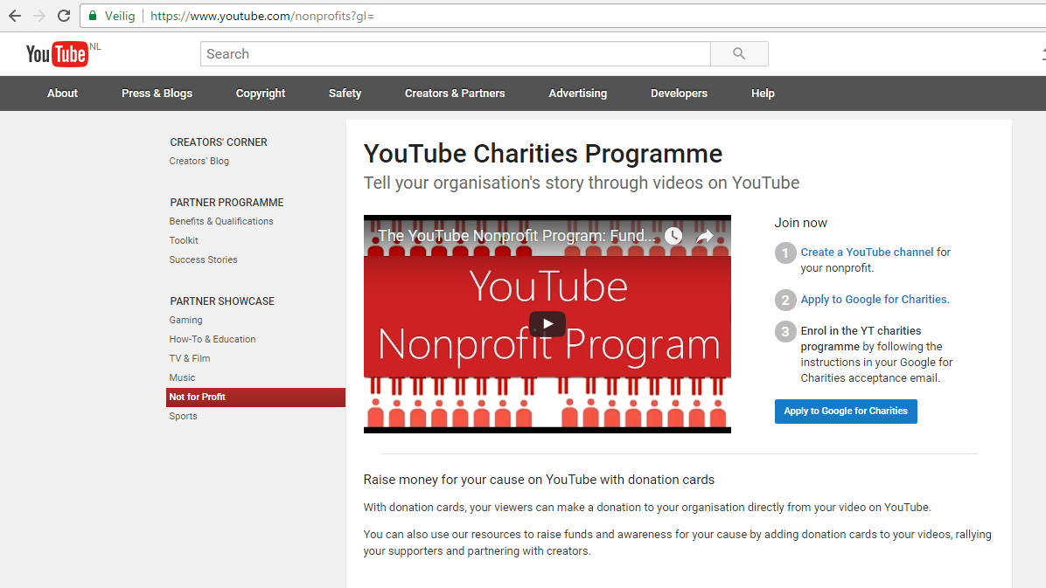
Notes:
https://www.YouTube.com/watch?feature=player_embedded&v=YpKAtk5C0lM
https://www.YouTube.com/nonprofits

Slide 70
“Mil milhões de fotografias publicadas
diariamente no Facebook”
Estar feito é melhor do que estar perfeito
Notes:
Question to the participants: how many Friends do you have on Facebook? How many posts do you post daily? And how many Likes do you give daily to posts by your friends?
Explains the size and importance of Facebook on a global scale.
Inspires to approach the internet as a platform for inter-action and communication instead of sending information
Fail harder

Slide 71
O que funciona no Facebook?
Torne as suas publicações conversacionais
Informais, pessoais e responsivas
Seja autêntico
Seja visual
Seja simples
Seja oportuno
Notes:
Mais dicas:
Menos é mais
Menos publicações de contranarrativa têm mais efeito
As publicações mais específicas são as mais bem recebidas ‒ não mais do que 1 a 3 mensagens por dia
Oportuno = adaptar a sua mensagem, publicação e conteúdos visuais a eventos reais, ocorrências, atividades na sua comunidade, redondezas, meios de comunicação social convencionais
Separe o público orgânico do público pago (consulte os anúncios do Facebook)
Crie links do Facebook para o Instagram

Slide 72
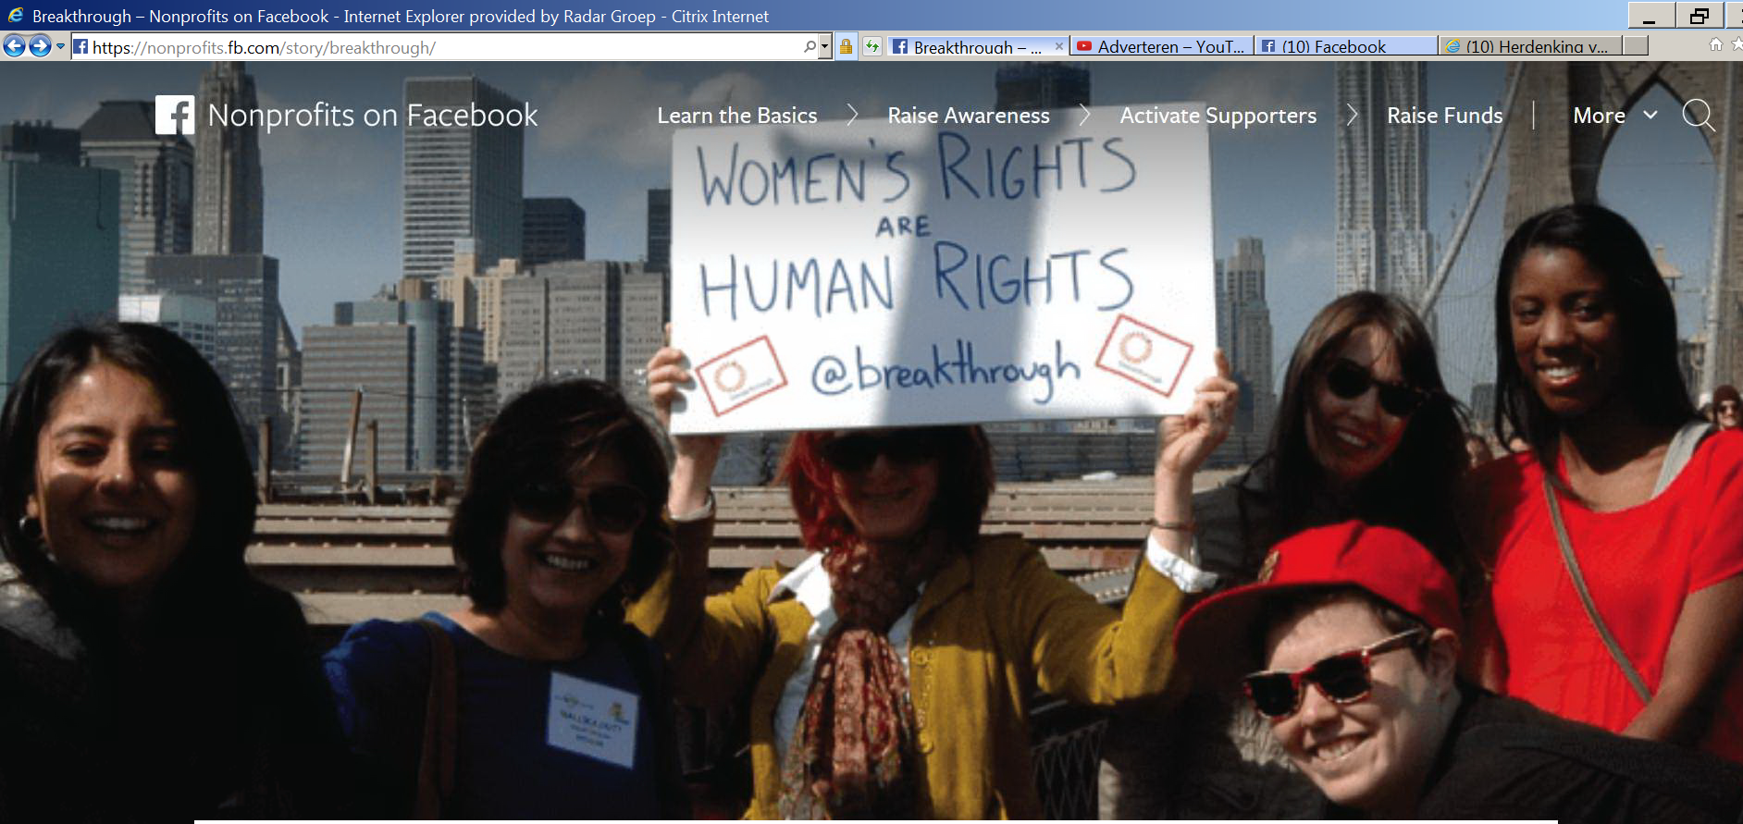
Público orgânico versus público pago
Notes:
Separe o público orgânico do público pago > O Facebook tem várias ferramentas que podem ajudá-lo a alcançar novas pessoas
1. Anúncios do Facebook para organizações sem fins lucrativos: https://nonprofits.fb.com/topic/ads/
2. A página do Facebook para pequenas empresas mostra várias ferramentas que pode utilizar para ajudá-lo a ajudar a sua causa: https://www.facebook.com/blueprint?attachment_canonical_url=https%3A%2F%2Fwww.facebook.com%2Fblueprint
Argumentos a favor dos anúncios pagos
Encontre novos apoiantes procurando fora da sua comunidade
Aborde pessoas semelhantes aos seus apoiantes já existentes
Certifique-se de que o seu público vê uma publicação importante
Envie apelos à ação a pessoas com características demográficas, interesses e comportamentos particulares
Induza comportamentos específicos, como visitar o seu sítio web ou inscrever-se na sua lista de e-mail
Os anúncios do Facebook podem ajudá-lo a alcançar novas pessoas que usam essa plataforma e podem estar interessadas na sua organização.
Os anúncios do Facebook são canais pagos de conteúdos no Facebook. Os anúncios podem ser exibidos diretamente no feed de notícias ou na coluna da direita.
Os anúncios são particularmente úteis se quiser alcançar novas pessoas no Facebook ou mostrar a sua mensagem a públicos-alvo específicos.
Pode exibir anúncios de qualquer orçamento, a partir de 5 €.
Como posso usar anúncios para a minha organização sem fins lucrativos?
Encontre novos apoiantes procurando fora da sua comunidade
Aborde pessoas semelhantes aos seus apoiantes já existentes
Certifique-se de que o seu público vê uma publicação importante
Envie apelos à ação a pessoas com características demográficas, interesses e comportamentos particulares
Induza comportamentos específicos, como visitar o seu sítio web ou inscrever-se na sua lista de e-mail
Como crio um anúncio?
A primeira coisa que precisa fazer é escolher um objetivo. Um objetivo é o que quer realizar. Quando escolhe um objetivo, e com isso cria uma campanha, esse é o primeiro nível da estrutura do anúncio.
Em segundo lugar, deve definir o seu público-alvo, selecionar onde os seus anúncios serão exibidos e escolher o seu orçamento e programação. Selecione, por exemplo,
Demografia. Alcance as pessoas por idade, sexo, escolaridade e muito mais.
Interesses. Alcance pessoas com base nos seus interesses, hobbies e páginas de que gostam no Facebook.
Comportamentos. Encontre pessoas com base nos seus hábitos de consumo, uso de dispositivos e outras atividades.
Ligações. Alcance pessoas ou os seus amigos com base em páginas de que eles gostam.
Terceiro, decida sobre os conteúdos que as pessoas verão.

Slide 73
40% são "ouvintes"
A credibilidade vem com o tempo. Seja honesto e consistente.

Slide 74

O que funciona no Twitter?
Conteúdo factual. Linguagem pessoal
Pense no que interessa ao seu público
Conteúdo diário
Dica: ofereça sessões de perguntas e respostas
Não espere, esteja em cima do acontecimento
Pense no público-alvo e nos momentos-alvo
Notes:
Pergunta aos participantes: envie um tweet às xx e veja os retweets na próxima pausa
"Os extremistas online gritam muito mas são poucos ‒ A sociedade civil está a levantar a voz”> #RANCSEP #EUINTERNETFORUM
Manual> http://esmeefairbairn.org.uk/
Use o poder da positividade.
O mais importante é estar lá no momento certo. Reagir diretamente a eventos que ocorrem ou a eventos organizados por si.
Ao contrário do Facebook, não há limites para o número de publicações no Twitter, devido à velocidade com que a linha do tempo é renovada.
Isso também oferece a oportunidade de reciclar tweets, bem como as suas publicações de outras plataformas.
Pode experimentar colocando um tweet e verificando a resposta.
Sessões de perguntas e respostas: p. ex, na próxima hora, estamos online e teremos todo o prazer em responder às suas perguntas
Exemplo de linguagem pessoal: Met office e Innocent Drinks
Exemplo do momento: tweet pelo Órgão de Turismo da Grã-Bretanha

Slide 75
Pausa para chá
15.30 – 15.45

Slide 76
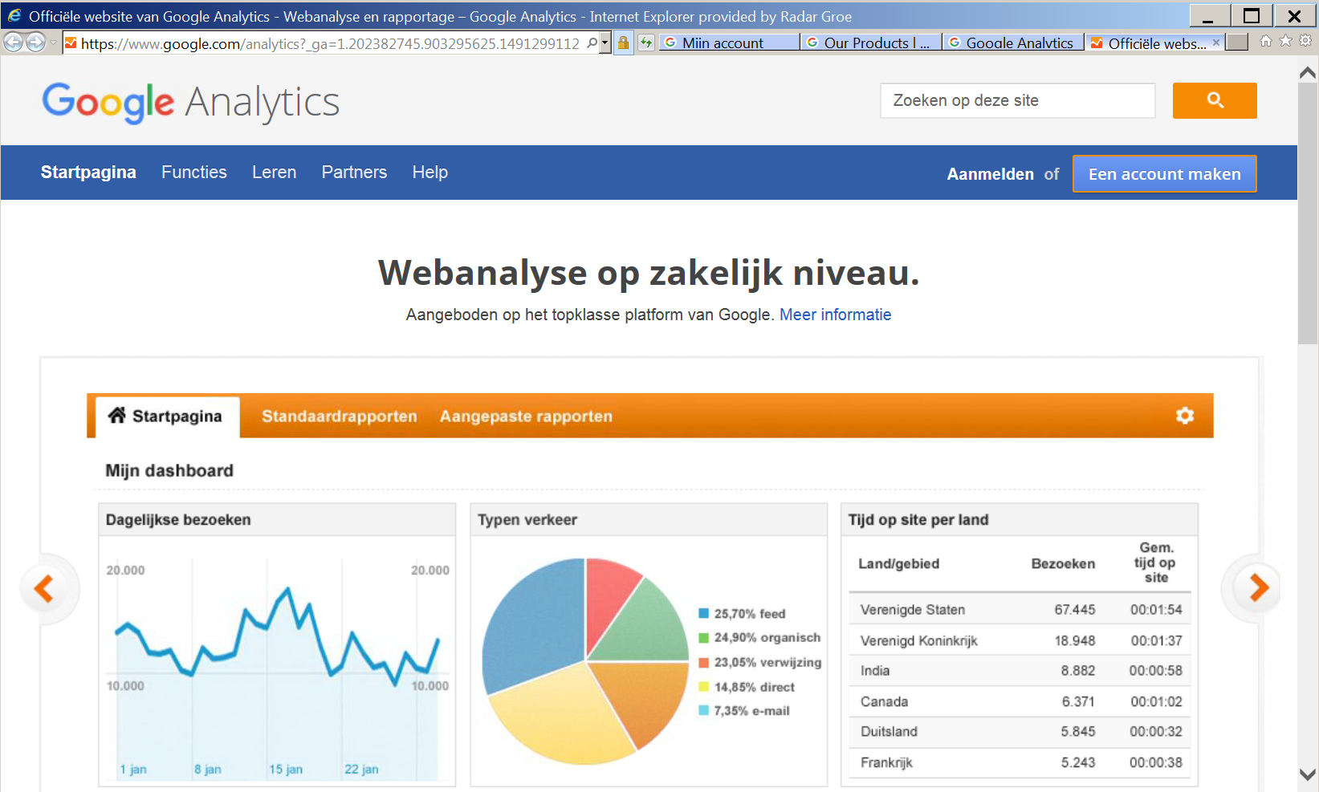
Está no caminho certo?
Notes:
Ferramentas de análise
Está no caminho certo? As suas publicações estão a ser lidas? Como vai o espaço online? Quem conhece a minha página, tweets, anúncios?
Cada plataforma tem possibilidades próprias para ver quantos seguidores, gostos, publicações e outros são gerados pelos esforços online.
Nota: essas ferramentas são projetadas principalmente para atender clientes comerciais que precisam de informações sobre receitas e públicos-alvo de produtos/serviços comerciais.
Exercício, em pares: encontre a página das ferramentas de análise do Google, Facebook e Twitter

Slide 77

Discurso de ódio: o que fazer?
Responder
Reportar
Ignorar
Ocultar
Bloquear, apagar
Notes:
Explicação
Responder ‒ requer boa preparação + avaliação dos objetivos da sua campanha: responder vai contribuir para a realização dos seus objetivos? O remetente da mensagem é um membro do seu público-alvo ou de públicos próximos?
Reportar ‒ Tanto o YouTube como o Twitter ou o Facebook têm uma política ativa em relação ao discurso de ódio e conteúdos terroristas/extremistas violentos (normas da comunidade), veja abaixo. Além disso, o direito nacional é aplicável. Em casos relevantes, contacte a polícia.
Ignorar ‒ Não fazer nada tornará a contribuição do remetente irrelevante
Ocultar ‒ Opção que permite tornar a publicação invisível para os outros, à exceção de si e da pessoa que publicou. Ele/ela continuará a pensar que a sua contribuição ainda é vista por outros.
Bloquear, apagar ‒ impedirá a pessoa de deixar publicações futuras na sua página.
Reportar ‒ como? Consulte as páginas aplicáveis em todas as plataformas:
Twitter >
Facebook >
YouTube >
Muitas vezes, as máquinas por trás das plataformas reconhecem automaticamente o discurso de ódio/conteúdo terrorista.
O conteúdo do terrorismo ou do discurso de ódio também é sinalizado pelos utilizadores.
Todas as plataformas têm ferramentas de geração de relatórios.
Exemplo: no Facebook, metade do conteúdo terrorista é sinalizado pelos utilizadores. Metade deste conteúdo relatado é revisto pela equipa. O resto é verificado automaticamente.
No entanto, em todas as plataformas existe uma área cinzenta que está aberta para discussão.

Slide 78

Pacote de informações da contranarrativa
Iniciativa de Coragem Civil Online OCCI
EN, DE, FR
Notes:
http://www.strategicdialogue.org/wp-content/uploads/2016/06/OCCI-Counterspeech-Information-Pack-English.pdf

Slide 79
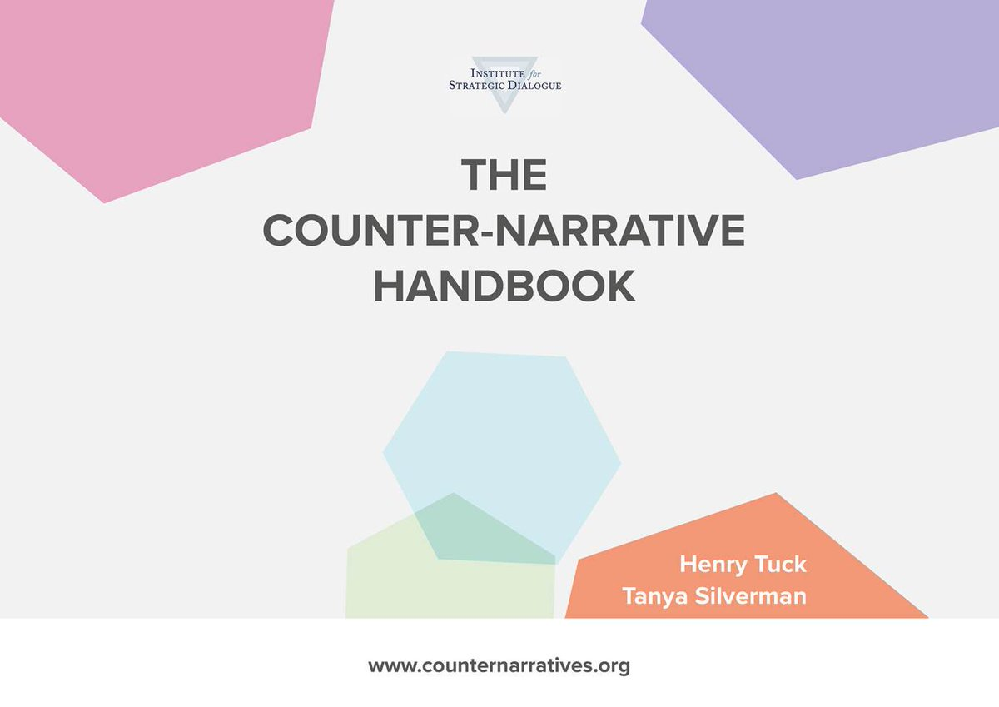
Índice
Planear uma campanha
Criar conteúdos
Gerir uma campanha
Publicidade online
Envolver públicos-alvo
Avaliar campanhas
Caixa de ferramentas e recursos
Instituto para o Diálogo Estratégico, ISD, 2016
http://www.strategicdialogue.org/wp-content/uploads/2016/06/Counter-narrative-Handbook_1.pdf
Notes:
Instituto para o Diálogo Estratégico, ISD 2016
http://www.strategicdialogue.org/wp-content/uploads/2016/06/Counter-narrative-Handbook_1.pdf

Slide 80
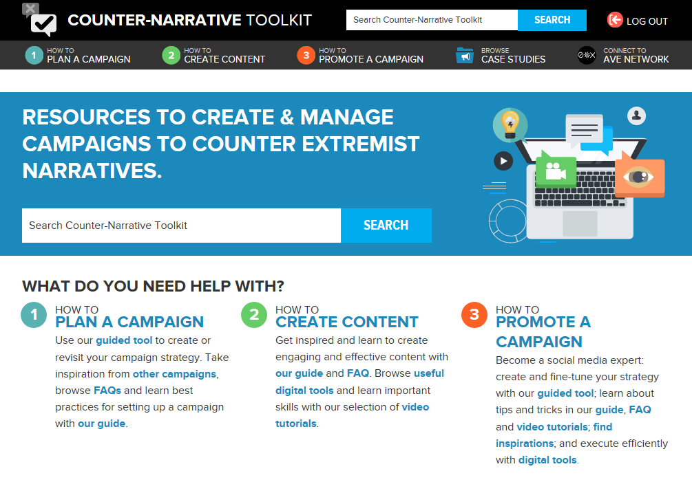
Notes:
www.counternarratives.org
Trata-se de um kit de ferramentas online para ajudar as pessoas a desenvolverem as suas próprias contranarrativas ou narrativas alternativas
Guia gratuito disponível
Guia básico para pessoas com pouca ou nenhuma experiência anterior em campanhas de contranarrativa
Financiado pelo Facebook, inspirado num projeto piloto com Jigsaw (anteriormente Google Ideas)
Aqui está o link para a página do Facebook para as pequenas empresas que mostra aos utilizadores várias ferramentas que podem utilizar no Facebook para ajudar as suas causas.
https://www.facebook.com/blueprint?attachment_canonical_url=https%3A%2F%2Fwww.facebook.com%2Fblueprint
Trata-se de um minimanual de 10 páginas sobre o envolvimento online com a contranarrativa através da Iniciativa de Coragem Civil online do Facebook (disponível em inglês, francês e alemão):
http://www.strategicdialogue.org/wp-content/uploads/2016/06/OCCI-Counterspeech-Information-Pack-English.pdf
Sobre a monitorização e avaliação da contranarrativa
http://www.strategicdialogue.org/wp-content/uploads/2016/12/CN-Monitoring-and-Evaluation-Handbook.pdf

Slide 81
Exercício
Em pequenos grupos (3 a 4 pessoas)
Procure uma ou mais das ferramentas apresentadas, tutoriais, manuais
Procure o material
Discuta a aplicabilidade para a sua campanha
Se houver tempo, discuta os resultados em plenário
15 minutos
Notes:
Veja o próximo slide para uma visão geral dos links

Slide 82
Ferramentas, tutoriais e manuais
Pacote de informação de contranarrativa
http://www.strategicdialogue.org/wp-content/uploads/2016/06/OCCI-Counterspeech-Information-Pack-English.pdf
Manual de contranarrativas
http://www.strategicdialogue.org/wp-content/uploads/2016/06/Counter-narrative-Handbook_1.pdf
www.counternarratives.org
http://www.strategicdialogue.org/wp-content/uploads/2016/06/OCCI-Counterspeech-Information-Pack-English.pdf (10 pager)
Manual de campanhas no Twitter
http://esmeefairbairn.org.uk/
Página do Facebook para pequenas empresas
https://www.facebook.com/blueprint?attachment_canonical_url=https%3A%2F%2Fwww.facebook.com%2Fblueprint
Anúncios do Facebook para organizações sem fins lucrativos
https://nonprofits.fb.com/topic/ads/
Programa sem fins lucrativos do YouTube
https://www.YouTube.com/nonprofits
https://www.YouTube.com/watch?feature=player_embedded&v=YpKAtk5C0lM
10 fundamentos do YouTube
http://Bit.ly/10fundamentals
Notes:
Esta lista de links para manuais de ferramentas e tutoriais será enviada em formato Word a todos os participantes.

Slide 83
Capacitação e encerramento
16.15 – 17.00

Slide 84
Desenvolvimento de capacidades
G Objetivo
A Público
Encerramento
Onde estamos agora?
Tempo para conviver e começar a relacionar-se
M Mensagem
M Mensageiro
M Redes
A Ação

Slide 85
Vinculação online – envolvimento offline
Cada campanha gira em torno de um apelo à ação
Está preparado?
Resposta desejada
Respostas críticas ou negativas
Ameaças verbais / físicas / violência
Notes:
Cada campanha gira em torno de um apelo à ação. Pretende que as pessoas comecem (ou parem) a fazer alguma coisa.
Se alguém está muito zangado/incomodado com o fato dos sunitas serem mortos pelos xiitas na Síria, ou temerosos do afluxo de refugiados, um simples "estás errado, muda de ideias" não vai funcionar.
O apelo à ação deve visar canalizar essa raiva/emoção para algo produtivo e mostrar uma ação alternativa concreta para os indivíduos que está a tentar alcançar.
Desenvolver essas ações concretas não é fácil, mas é importante para a sua campanha ter impacto.
Muitas vezes, o envolvimento começa online, por exemplo, através de um retweet ou de um gosto de uma entrada no Facebook.
Às vezes, evolui para participação offline (atividades pela sua organização ou contactos offline).
Paralelamente à ação a que apela, pode enfrentar respostas que não esperava ou não queria. Cada esforço online tem consequências offline e é muito importante levar isso em consideração ao projetar a sua estratégia de campanha, pelo menos por 3 razões:
Resposta desejada
As pessoas podem realmente responder positivamente ao seu apelo à ação e estarem dispostas a fazer coisas "no mundo real", como participar como voluntários na sua organização, solicitar apoio da sua organização ou pedir mais informações.
A sua organização está preparada para responder a estes tipos de respostas?
Está alguém disponível para atender o telefone?
Está alguém a responder aos e-mails ou publicações no Facebook?
Respostas críticas ou negativas
Oponentes de vários tipos podem reagir aos seus esforços online, criticando as suas publicações, abusando das suas hashtags, fazendo afirmações críticas (falsas) sobre a sua organização na Internet , etc.
Como lida com esse tipo de resposta?
Vai responder aos comentários ou vai ignorá-los?
Os factos e números que apresenta estão verificados e corretos? É capaz de contrariar "factos alternativos"?
Vai começar uma discussão ou vai bloquear uma pessoa?
Tem diferentes abordagens para o seu público-alvo, públicos próximos e terceiros que não desempenham um papel nos seus objetivos de campanha?
Ameaças verbais e/ou físicas/violência
Em alguns casos, a sua presença e atividade online pode provocar ameaças verbais e/ou físicas e/ou reações violentas.
Está apto a fazer uma avaliação de risco antes de iniciar a sua campanha?
Como prepara os seus trabalhadores e voluntários?
É possível rastreá-lo a si e aos seus colegas de luta na Internet? Que endereços de e-mail utiliza?
Que nomes são detetáveis atrás da conta do Facebook ou do Twitter da sua organização?
Sabe como reportar um discurso de ódio?

Slide 86
Quais são as suas qualidades de campanha?
Internas Pode influenciar estes fatores com facilidade | Forças | Fraquezas
Externas Não pode influenciar estes fatores com facilidade | Oportunidades | Ameaças
Notes:
A análise FFOA (Forças, Fraquezas, Oportunidades, Ameaças) testa cada plano de ação
No final do dia poderia fomentar um jogo de "mostrar e contar” onde os formandos podem partilhar os seus planos de ação. O público e especialistas em formação têm postos os seus chapéus FFOA, comentando as forças e fraquezas do plano, as oportunidades apresentadas, nomeadamente o próximo evento tópico a explorar (p. ex., feriados religiosos), fontes de financiamento a utilizar, ferramentas online específicas e gratuitas a utilizar, relações com o setor privado, etc. Ameaças ‒ p. ex. encontrar um envolvimento significativo, sustentar o investimento financeiro no trabalho, angariar outros funcionários da OSC para se juntarem a si.

Slide 87
Reflexão
Refletir sobre o programa de hoje ...
O que o inspirou?
O que já está a correr bem?
O que é necessário ou ainda falta fazer?
Quem precisa perceber isso?
Notes:
Reflita em pares sobre a qualidade da sua organização em relação à sua contranarrativa.
Que novas perceções obteve hoje?
O que vai fazer com esta nova experiência?
Está preparado para começar a desenvolver uma campanha online eficaz?
Do que precisa mais?
Quem será capaz de o ajudar?
Pode usar uma análise FFOA simples, a fim de analisar que tipo de especialização externa pode ser útil para a sua organização.
Este é o ponto de partida para a pesquisa de potenciais parceiros. Pode pensar tanto em outras OSC como, p. ex., em agências de marketing.

Slide 88
Parcerias
Encontro rápido!
Procure espaço para potenciais parceiros
Estabeleça acordos de trabalho para uma maior colaboração
Partilhe resultados em plenário
20 minutos

Slide 89
Tenha uma boa viagem de regresso
Rede de Sensibilização para a Radicalização
Wim Klei – w.klei@radaradvies.nl +31 6 4229 7277
Avaliação
Por favor, preencha o formulário de avaliação que lhe vai ser
enviado por correio eletrónico. Obrigado

